Slide 1

Guitare électrique
Etude de l’influence du type de bobinage dans le micro

Slide 2
Introduction
50M
Nombre de guitare estimé dans le monde
10,3B
Valeur du marché de la guitare en 2024
48%
Part de marché des guitares électriques
[1] WiseGuy Research Consultants

Slide 3

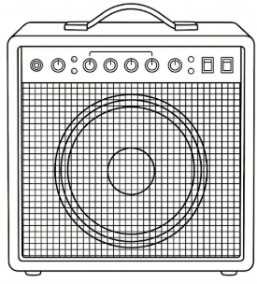



Introduction
Introduction
$$ε_{méca}$$
Micro
$$ε_{elec}$$
Amplificateur
$$ε_{méca}$$
Corde
Son
[2] Matthew W. Hill, Sorbonne Université Presse

Slide 4
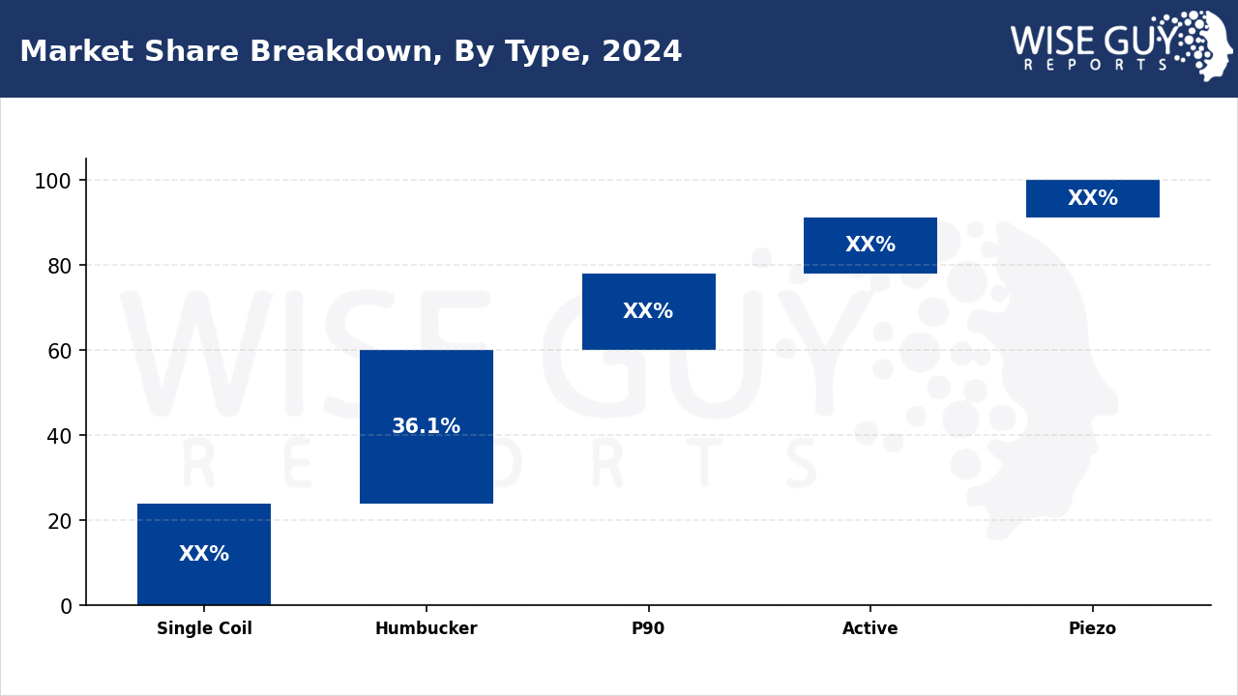
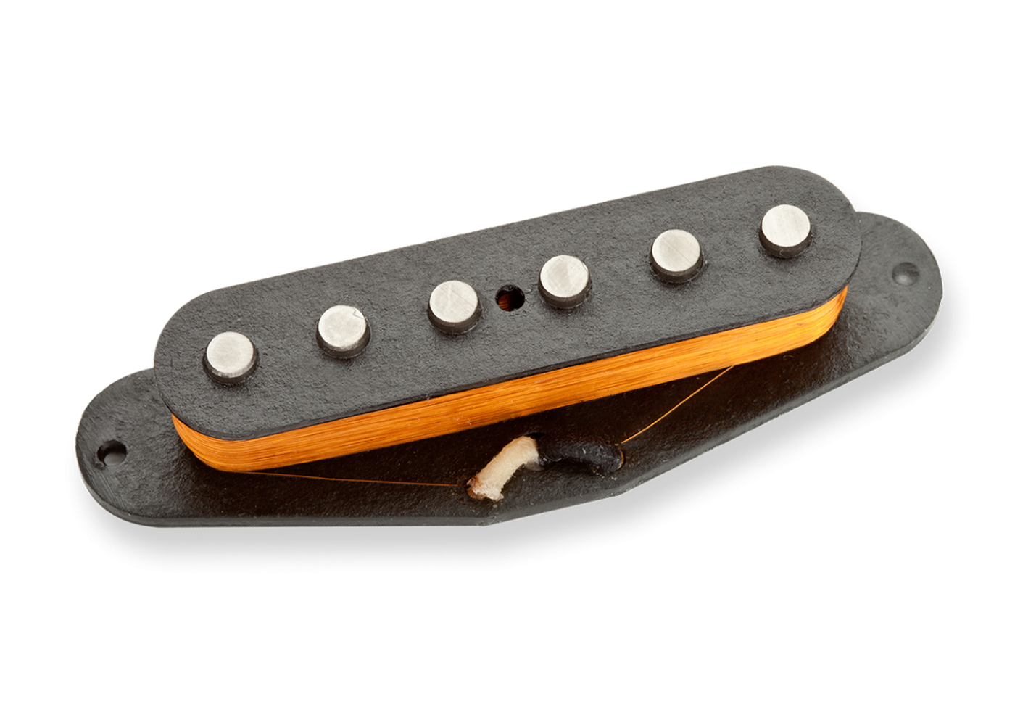
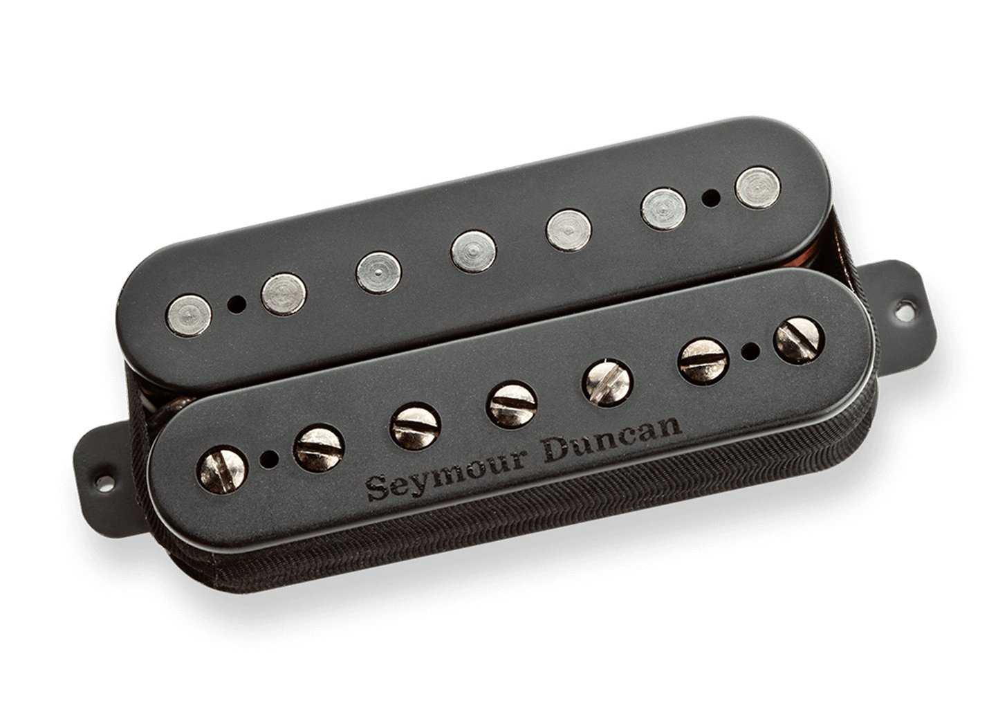
Introduction
Introduction
8.7%
13.1%
60%
18.2%
23.9%
[1] WiseGuy Research Consultants

Slide 5

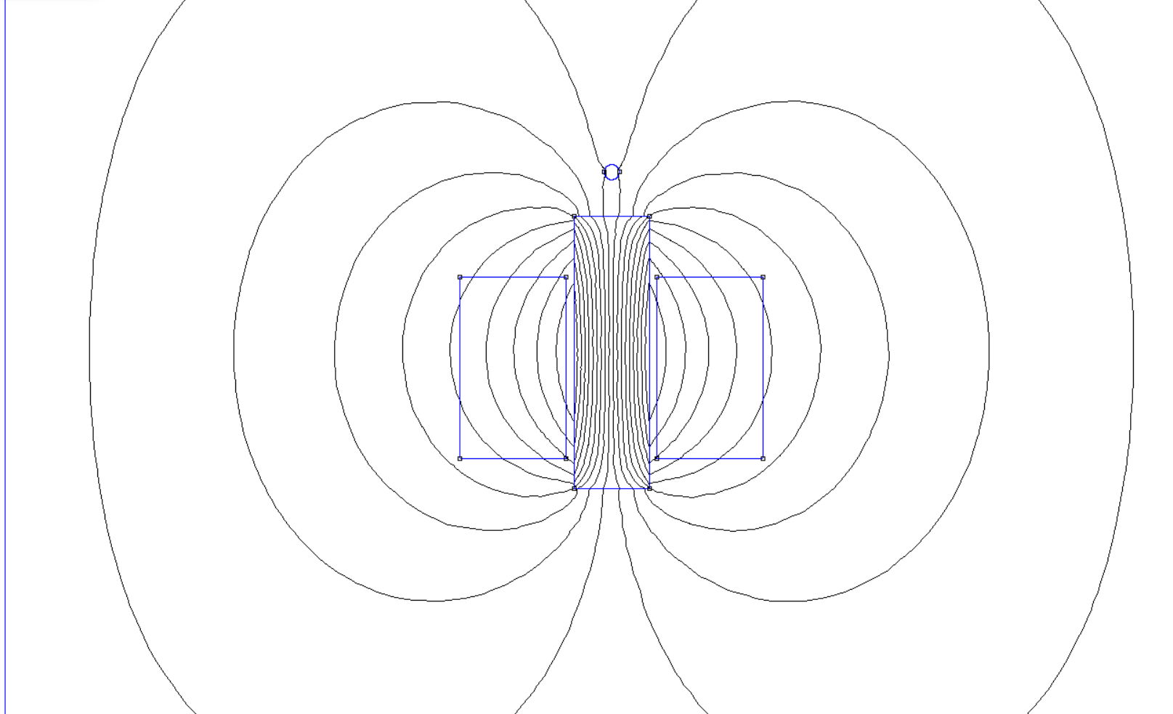

Introduction
Micro SingleCoil
Bobine
Corde
N
Aimant permanent
S
[4] S. W. Duncan, "Interview With Seth Lover"

Slide 6

Introduction
[4] S. W. Duncan, "Interview With Seth Lover"

Slide 7
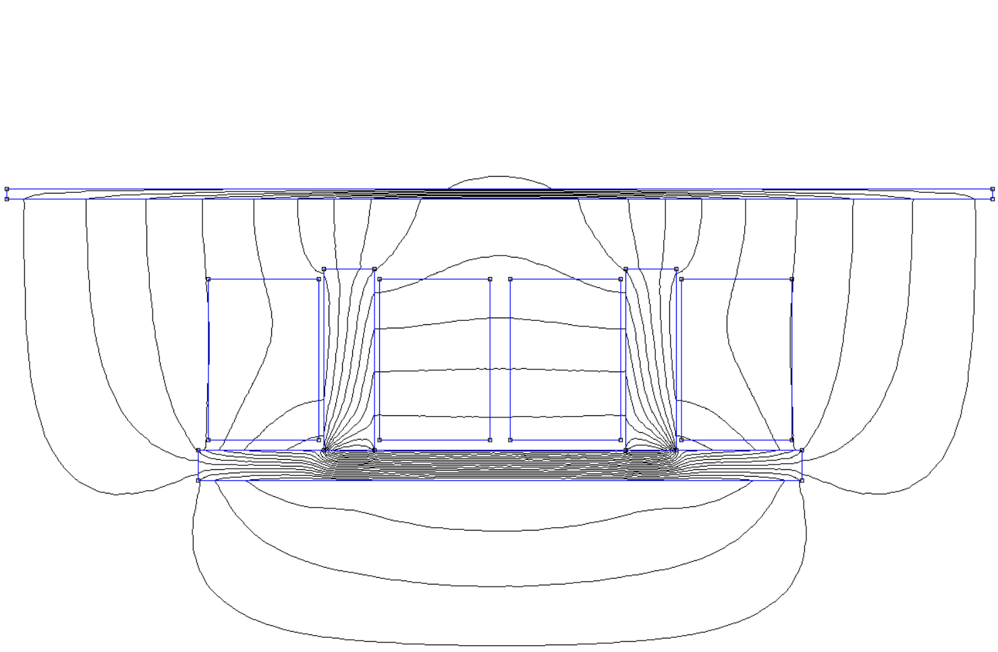

Introduction
Micro Humbucker
Corde
N
S
Aimants permanents
Bobine
S
N
[4] S. W. Duncan, "Interview With Seth Lover"

Slide 8
Loi d’induction de faraday : Le fonctionnement d’une guitare électrique
Introduction
Dans quelle mesure l'ajout d'une seconde bobine
permet-il d'éliminer les parasites ?
Comment cela impacte-t-il la richesse du son ?
Sommaire :
Filtrage électrique interne
Induction et filtrage spatial
Réduction du bourdonnement

Slide 9

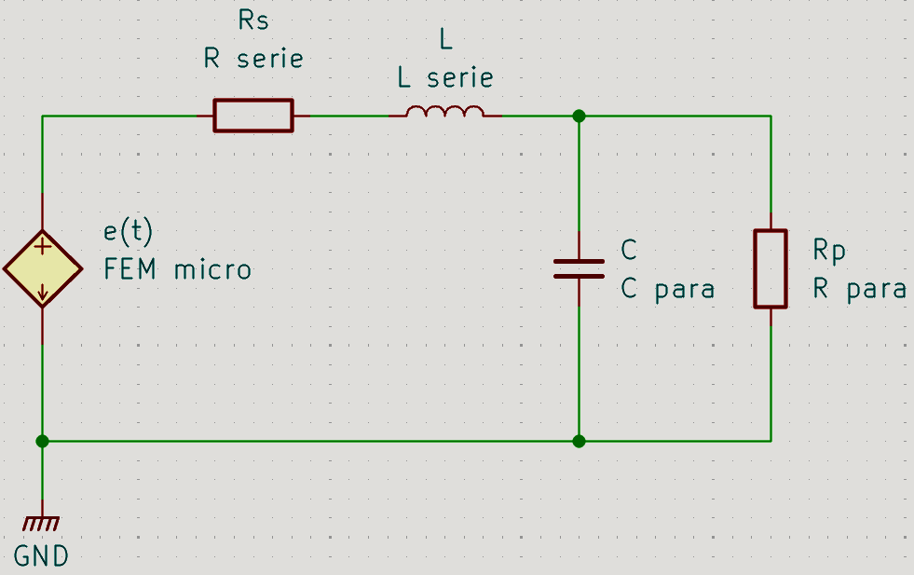
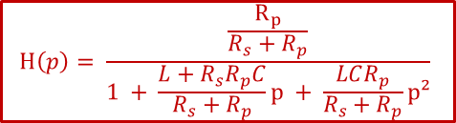
Filtrage électrique interne | Induction et filtrage spatial | Reduction du bourdonnement
THEORIE
Hypothèses
Symétrie parfaite des bobinages
Conséquences
Schéma équivalent identique peu importe le montage
$$H\left(p\right)= \frac{\frac{R_{p}}{R_{s}+R_{p}}}{1 + \frac{L+R_{s}R_{p}C}{R_{s}+R_{p}}p + \frac{LCR_{p}}{R_{s}+R_{p}}p²}$$
Interprétation : Filtrage passe-bas du 2nd Ordre
[5] Dan Carson, University of Illinois

Slide 10
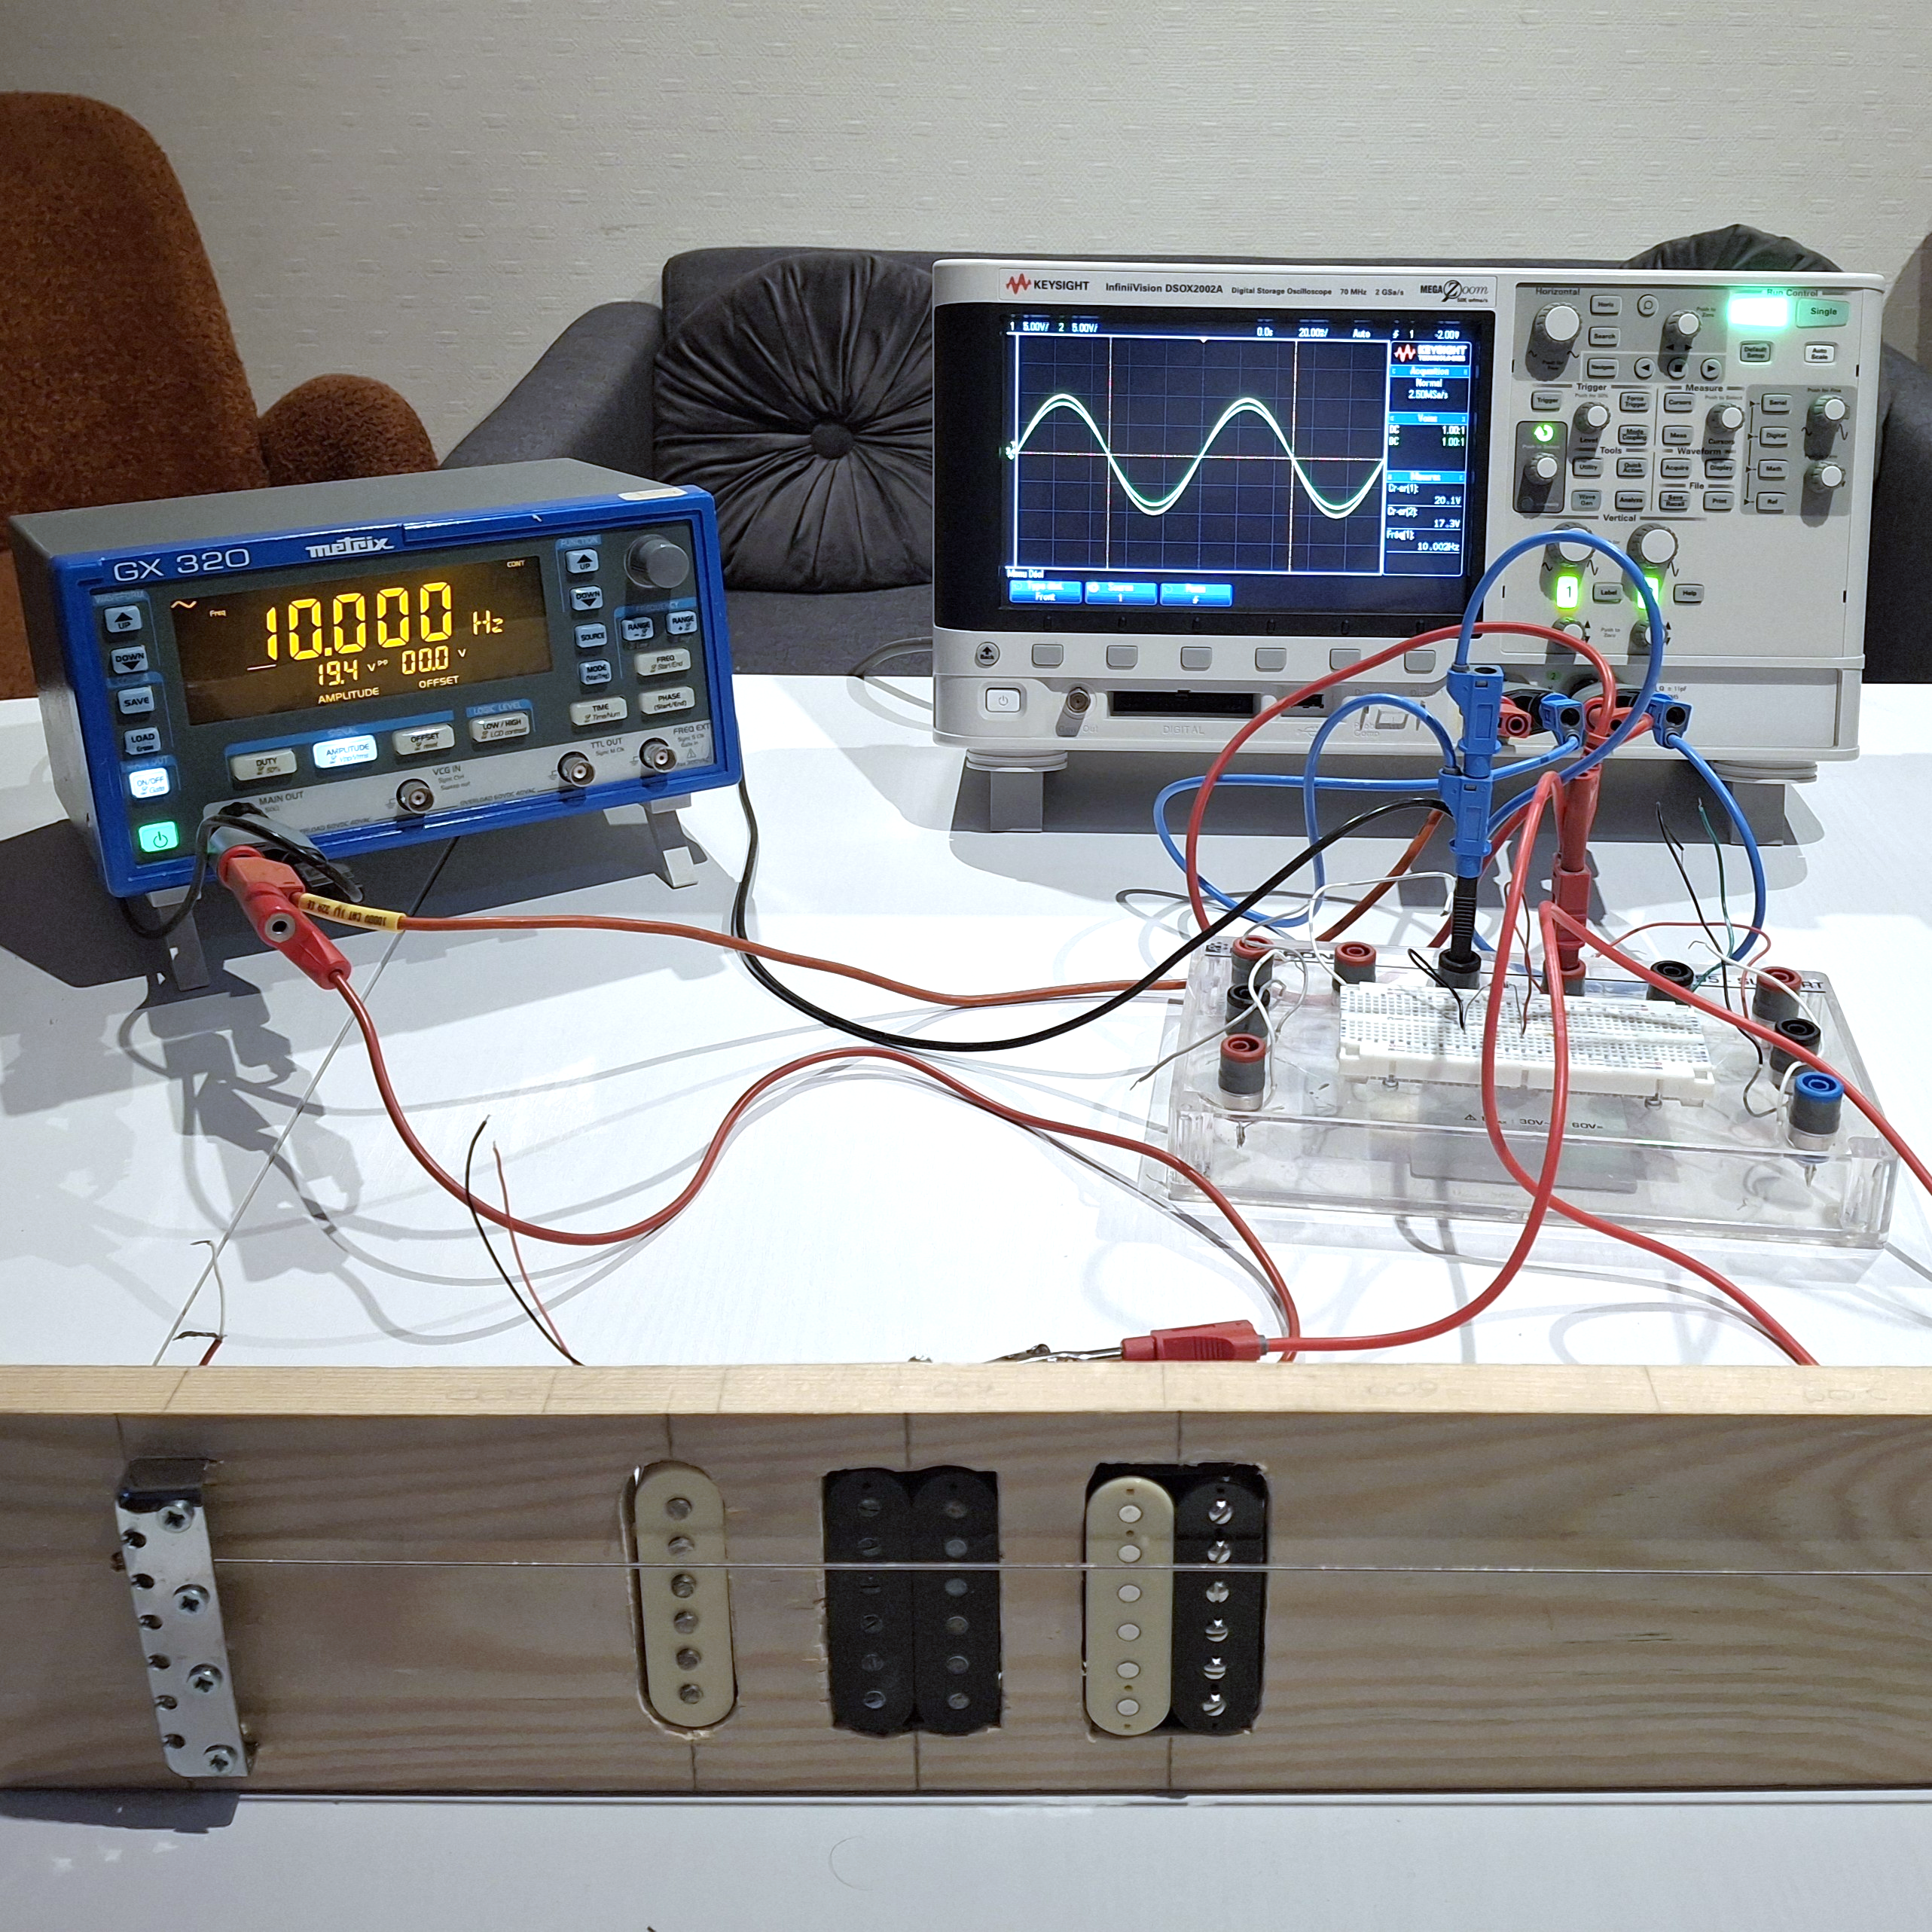
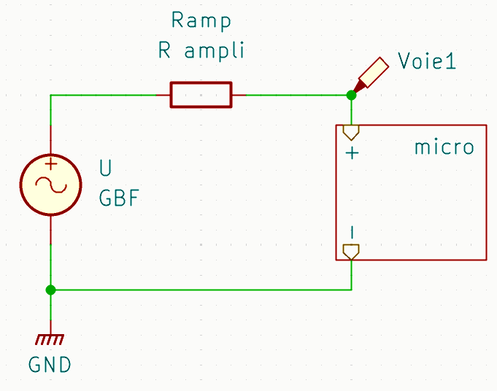
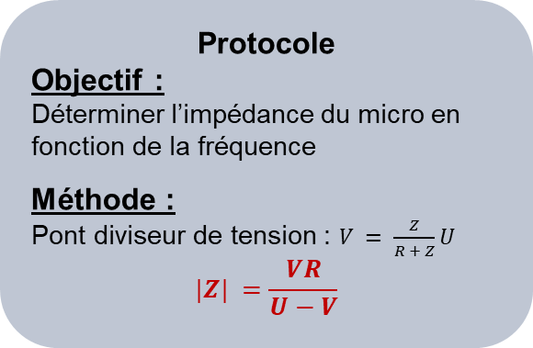
Filtrage électrique interne | Induction et filtrage spatial | Reduction du bourdonnement
EXPERIMENTATION
Protocole
Objectif :
Déterminer l’impédance du micro en fonction de la fréquence
Méthode :
Pont diviseur de tension : $V = \frac{Z}{R + Z}U$
$$|Z| =\frac{VR}{U−V}$$

Slide 11

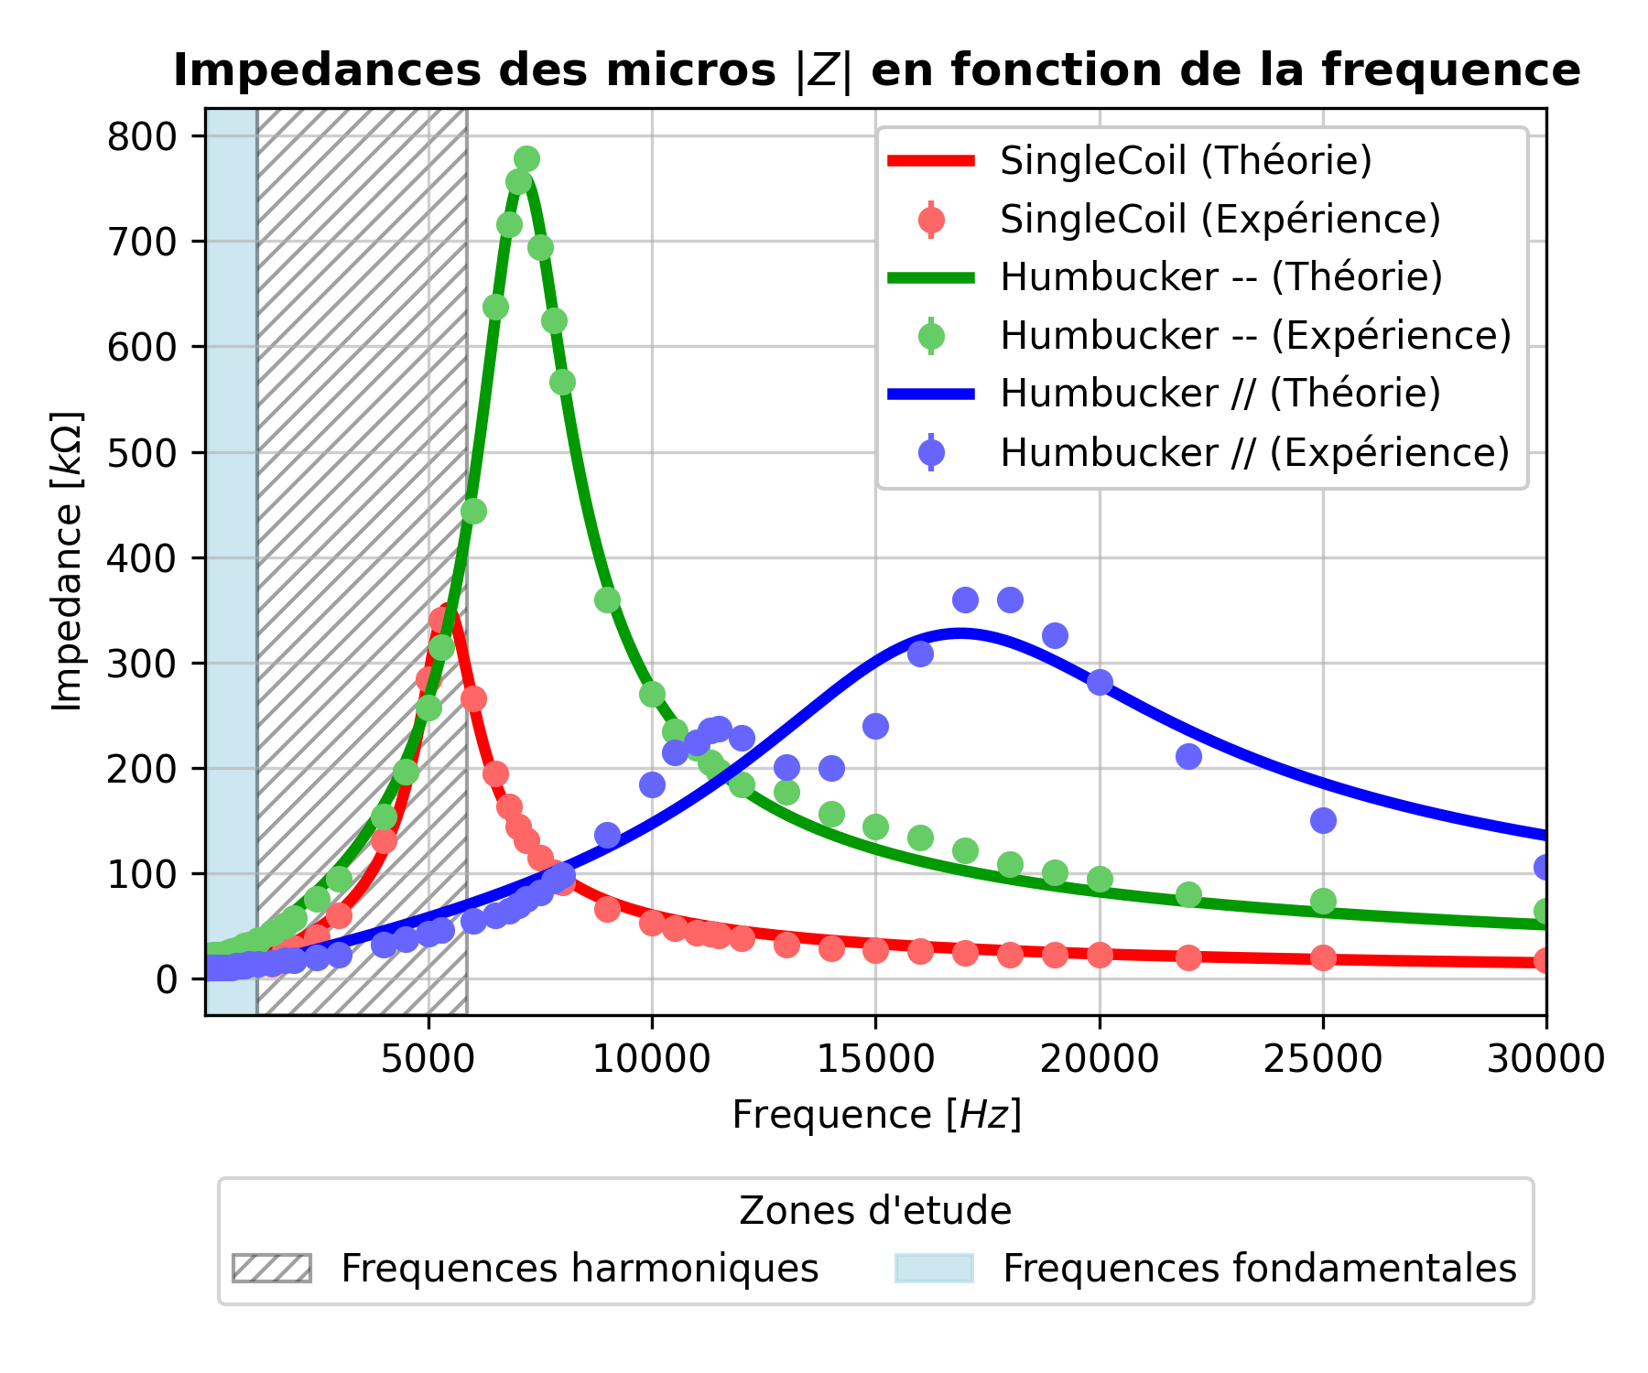
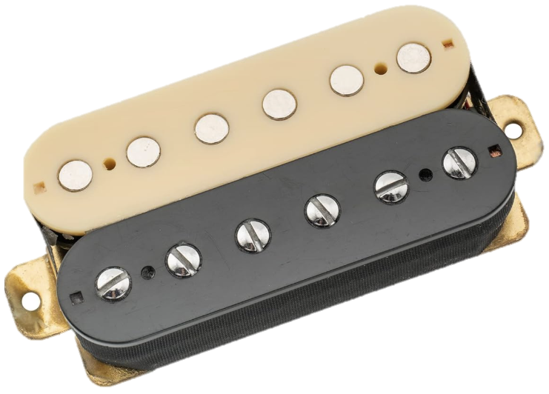

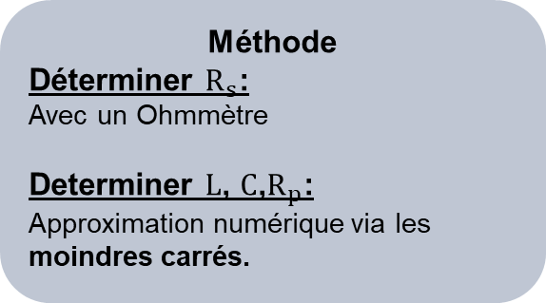



Filtrage électrique interne | Induction et filtrage spatial | Reduction du bourdonnement
Loi d’induction de faraday : Le fonctionnement d’une guitare électrique
RESULTATS
Méthode
Déterminer $R_{s}$:
Avec un Ohmmètre
Determiner $L$, $C$,$R_{p}$:
Approximation numérique via les moindres carrés.
Mesures
 | 5,26 | 4,52 | 15,10
 | 2,37 | 1,72 | 4,60
 | 370 | 50 | 110
 | 492,3 | 343,0 | 1053
$$R_{s} [kΩ]$$
$$L [H]$$
$$C [pF]$$
Interprétation
✅ 2 bobinages → Impédance plus élevée
❌ Asymétrie de bobinage
$$R_{p} [kΩ]$$
Notes:
Micro assimilé filtre coupe bande fc environ 4800Hz. MAIS plus la résistance de l’ampli Ramp est grande, plus la perte est négligeable

Slide 12
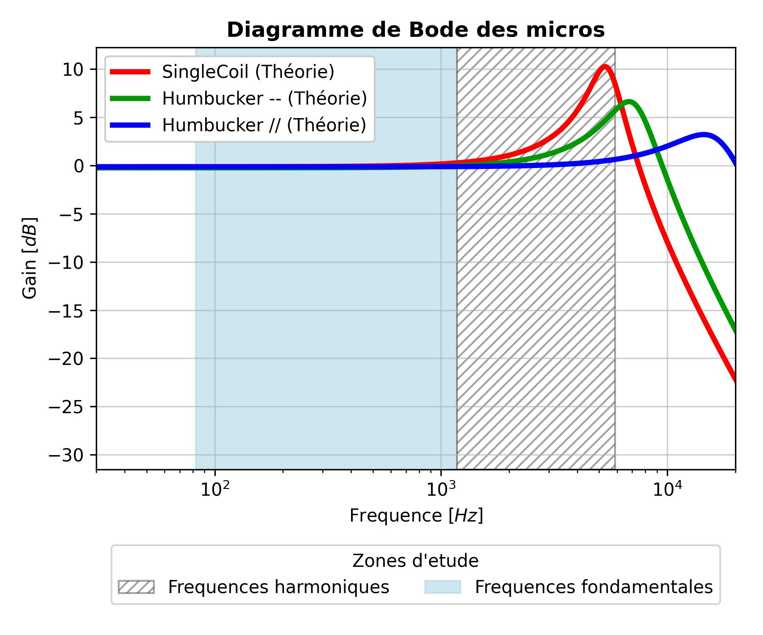

Filtrage électrique interne | Induction et filtrage spatial | Reduction du bourdonnement
Loi d’induction de faraday : Le fonctionnement d’une guitare électrique
RESULTATS
Interprétation
✅ Humbucker → Gain plat → Son ‘’brut’’
✅ SingleCoil → Amplification des harmoniques → Son ‘’brillant’’
✅ En basse fréquence :
$$e\left(t\right)=u(t)$$
Notes:
Micro assimilé filtre coupe bande fc environ 4800Hz. MAIS plus la résistance de l’ampli Ramp est grande, plus la perte est négligeable

Slide 13
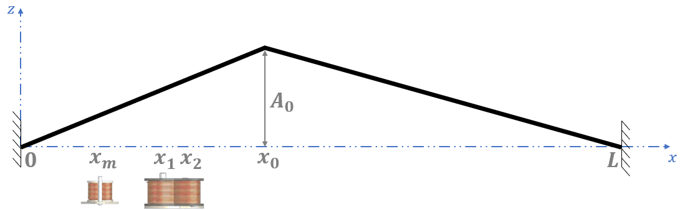

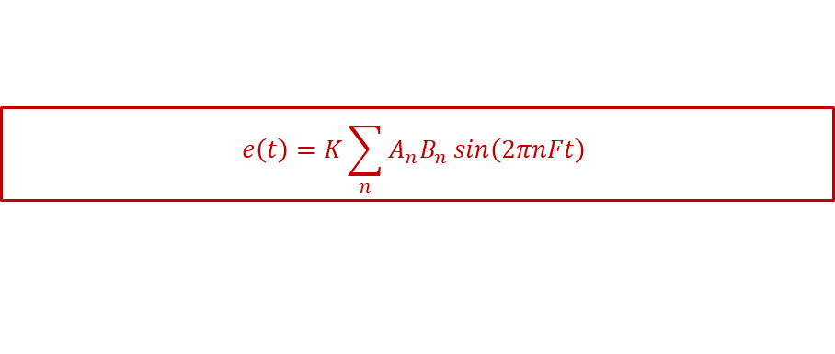
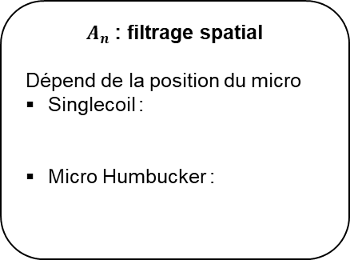

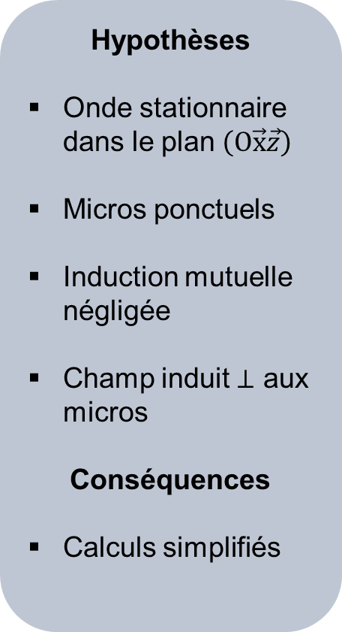
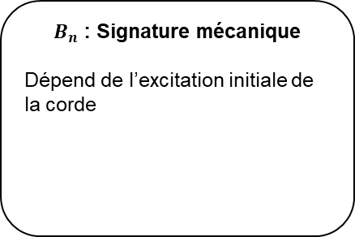


Filtrage électrique interne | Induction et filtrage spatial | Reduction du bourdonnement
THEORIE
Hypothèses
Onde stationnaire dans le plan $\left(O\vec{x}\vec{z}\right)$
Micros ponctuels
Induction mutuelle négligée
Champ induit $⊥$ aux micros
Conséquences
Calculs simplifiés
$$z$$
Aimants permanents des micros
Champ magnétique induit
Flux variable à travers le micro
F.E.M.
$$e\left(t\right)=K\sum_{n}{A_{n}B_{n}\sin\left(2πnFt\right)}$$
$A_{n}$ : filtrage spatial
Dépend de la position du micro
Singlecoil :
Micro Humbucker :
$B_{n}$ : Signature mécanique
Dépend de l’excitation initiale de la corde
$$A_{n}=2πnFsin\left(k_{n}x_{m}\right)$$
$$Bn= \frac{A_{0}L^{5/2}\sqrt{2}}{π^{2}x_{0}(L−x_{0})}\frac{\sin{(k_{n}x_{0})}}{n²}$$
$$A_{n}=2πnF\cos{(\frac{k_{n}Δ}{2})}\sin{(k_{n}x_{h}})$$
[6] B. D'Andrea-Novel, Presse des Mines

Slide 14
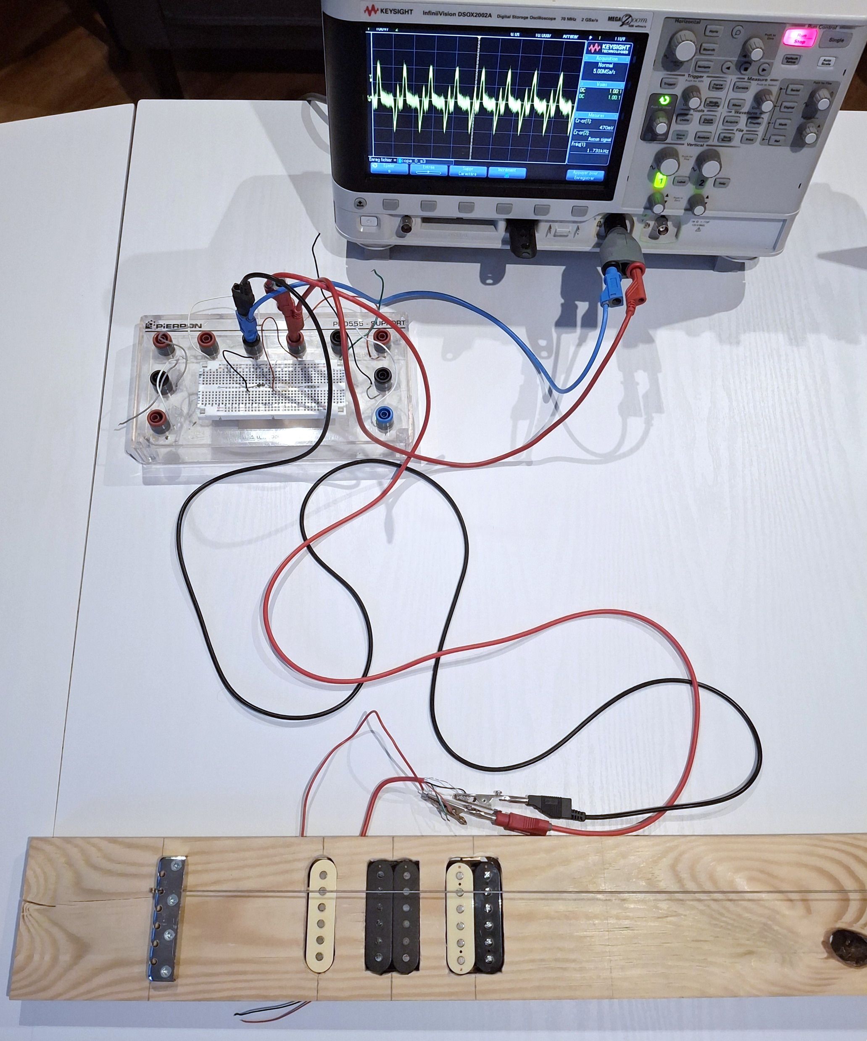
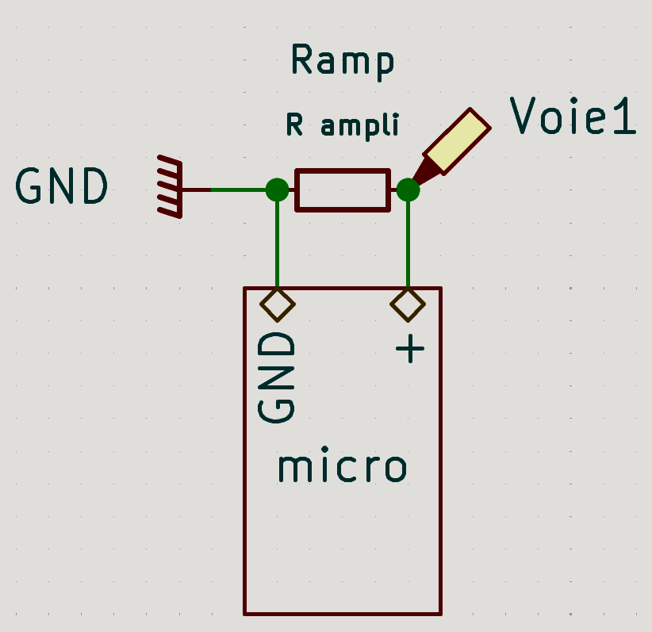

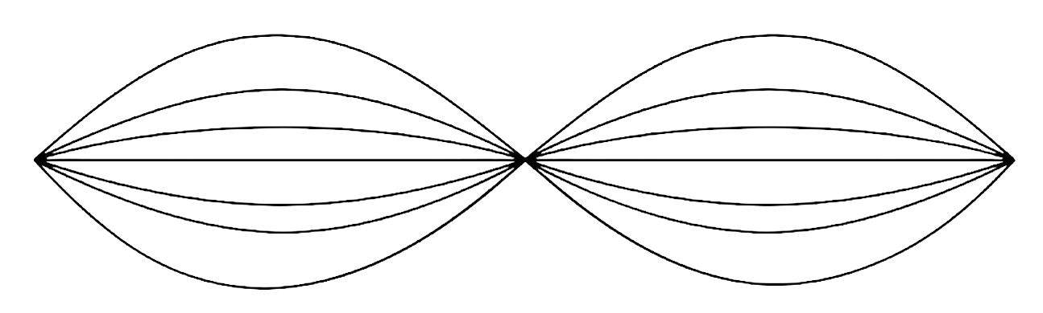
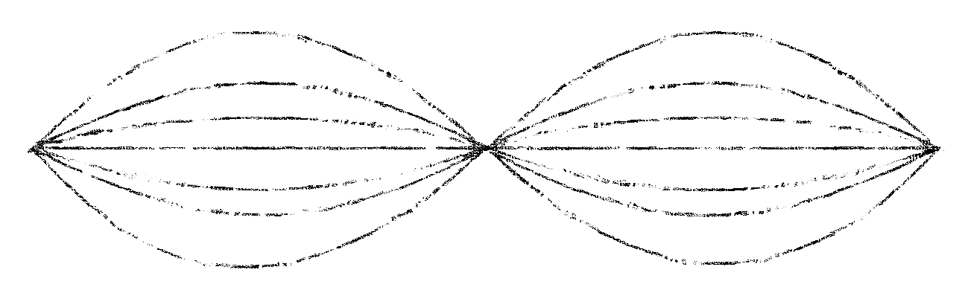
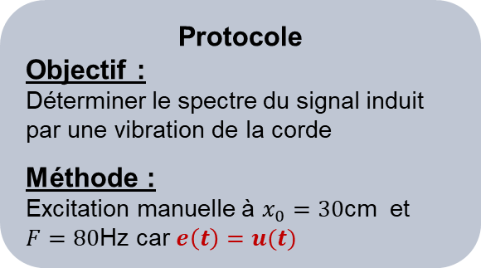
Filtrage électrique interne | Induction et filtrage spatial | Reduction du bourdonnement
EXPERIMENTATION
Protocole
Objectif :
Déterminer le spectre du signal induit par une vibration de la corde
Méthode :
Excitation manuelle à $x_{0}=30$cm et $F=80$Hz car $e\left(t\right)=u(t)$

Slide 15
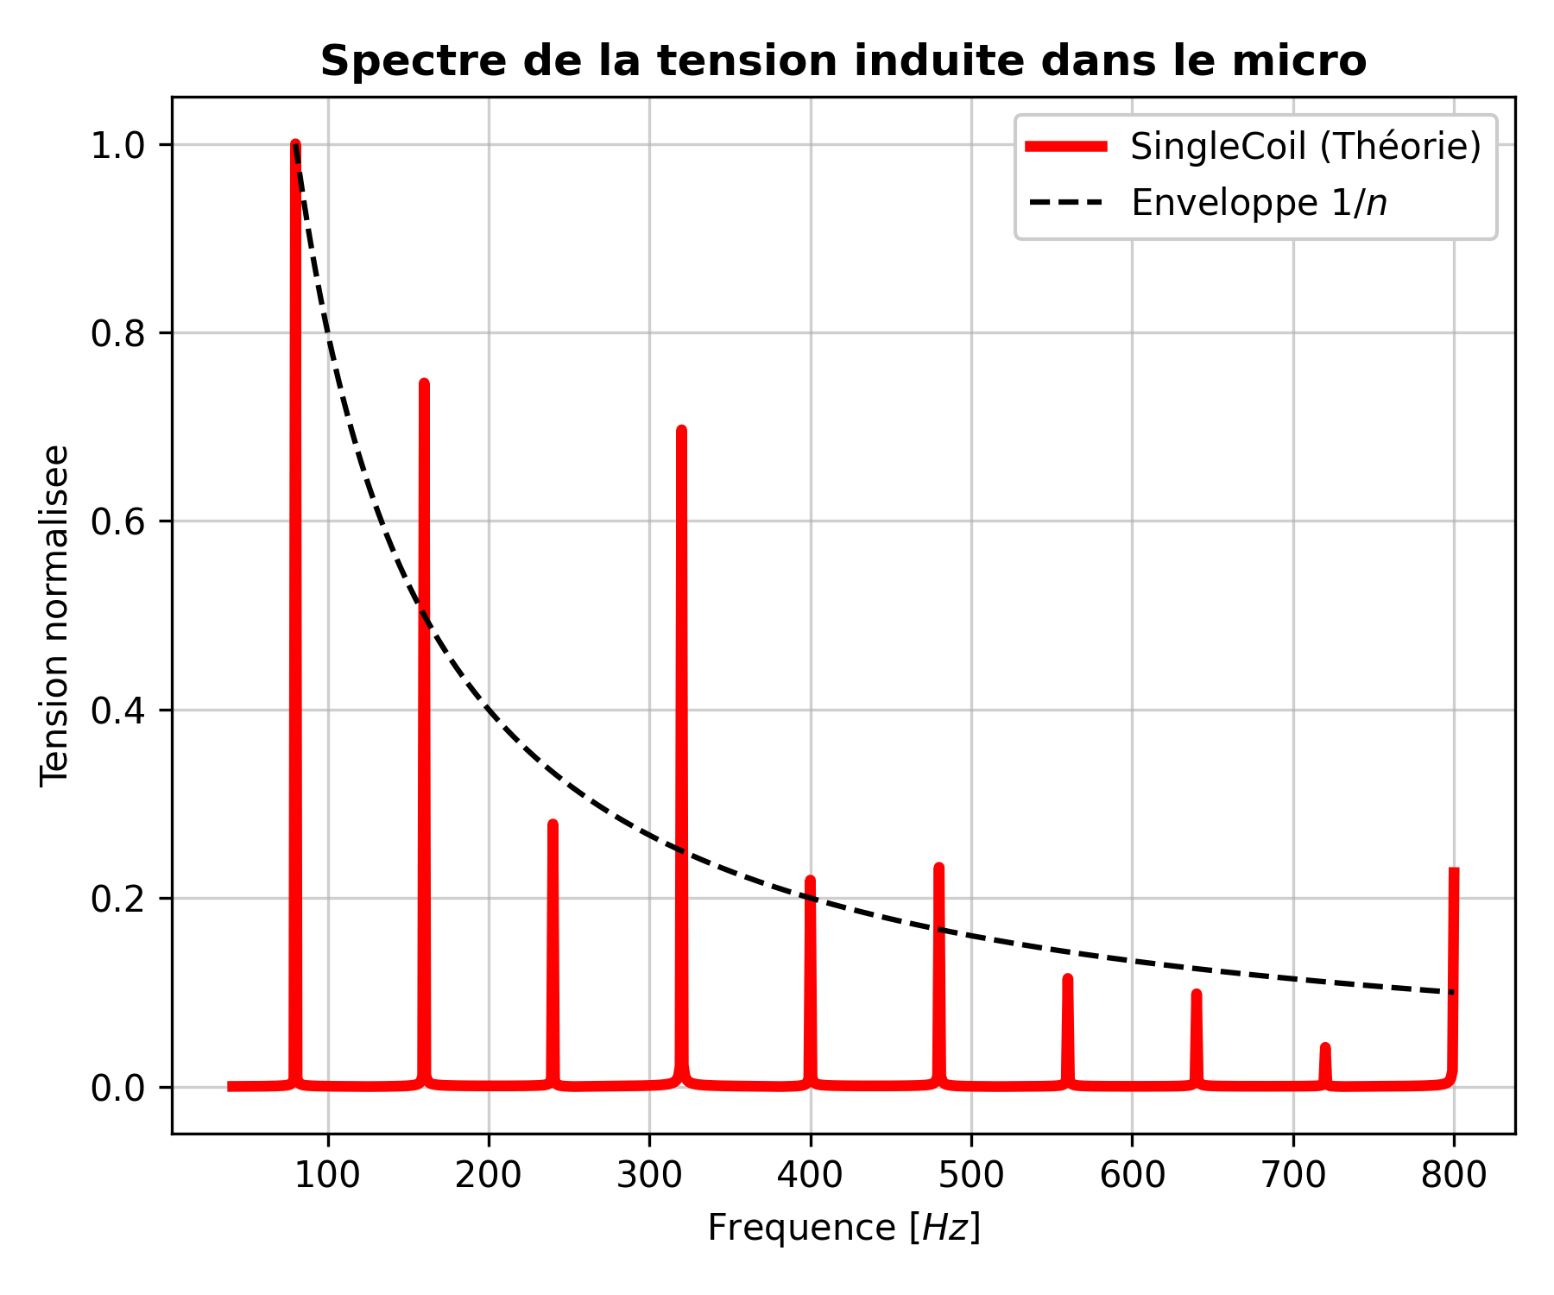
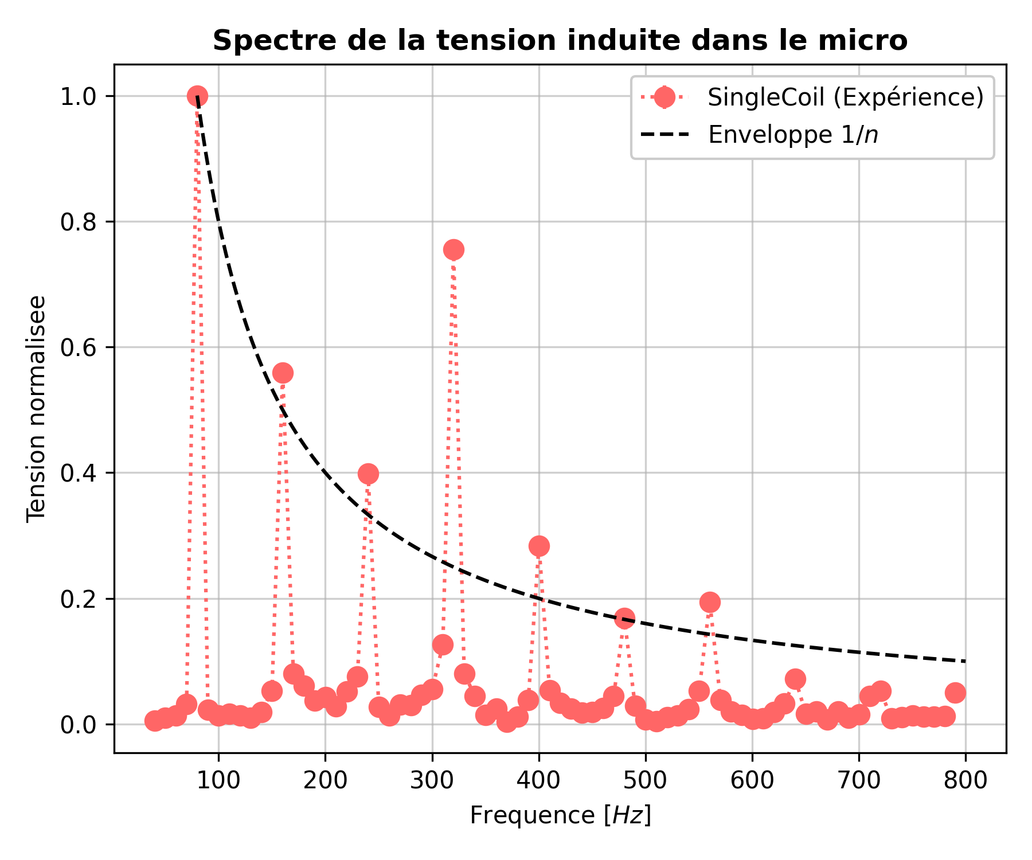
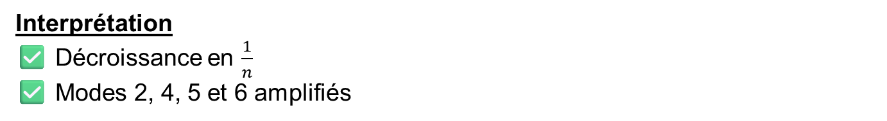

Filtrage électrique interne | Induction et filtrage spatial | Reduction du bourdonnement
RESULTATS
Micro SingleCoil (Théorie)
Micro SingleCoil (Expérience)
Interprétation
✅ Décroissance en $\frac{1}{n}$
✅ Modes 2, 4, 5 et 6 amplifiés
Explication
Amplitude $=K\frac{\sin{(k_{n}x_{m})}}{n}$

Slide 16
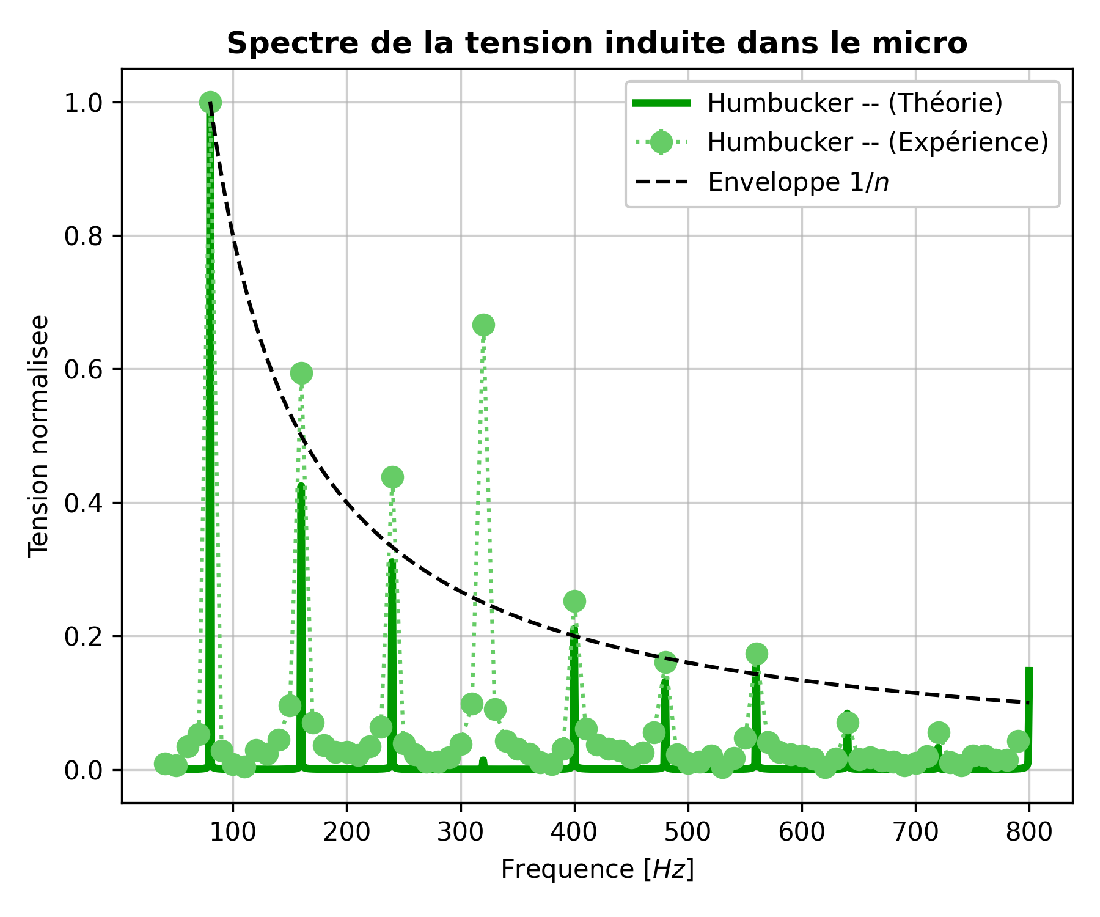
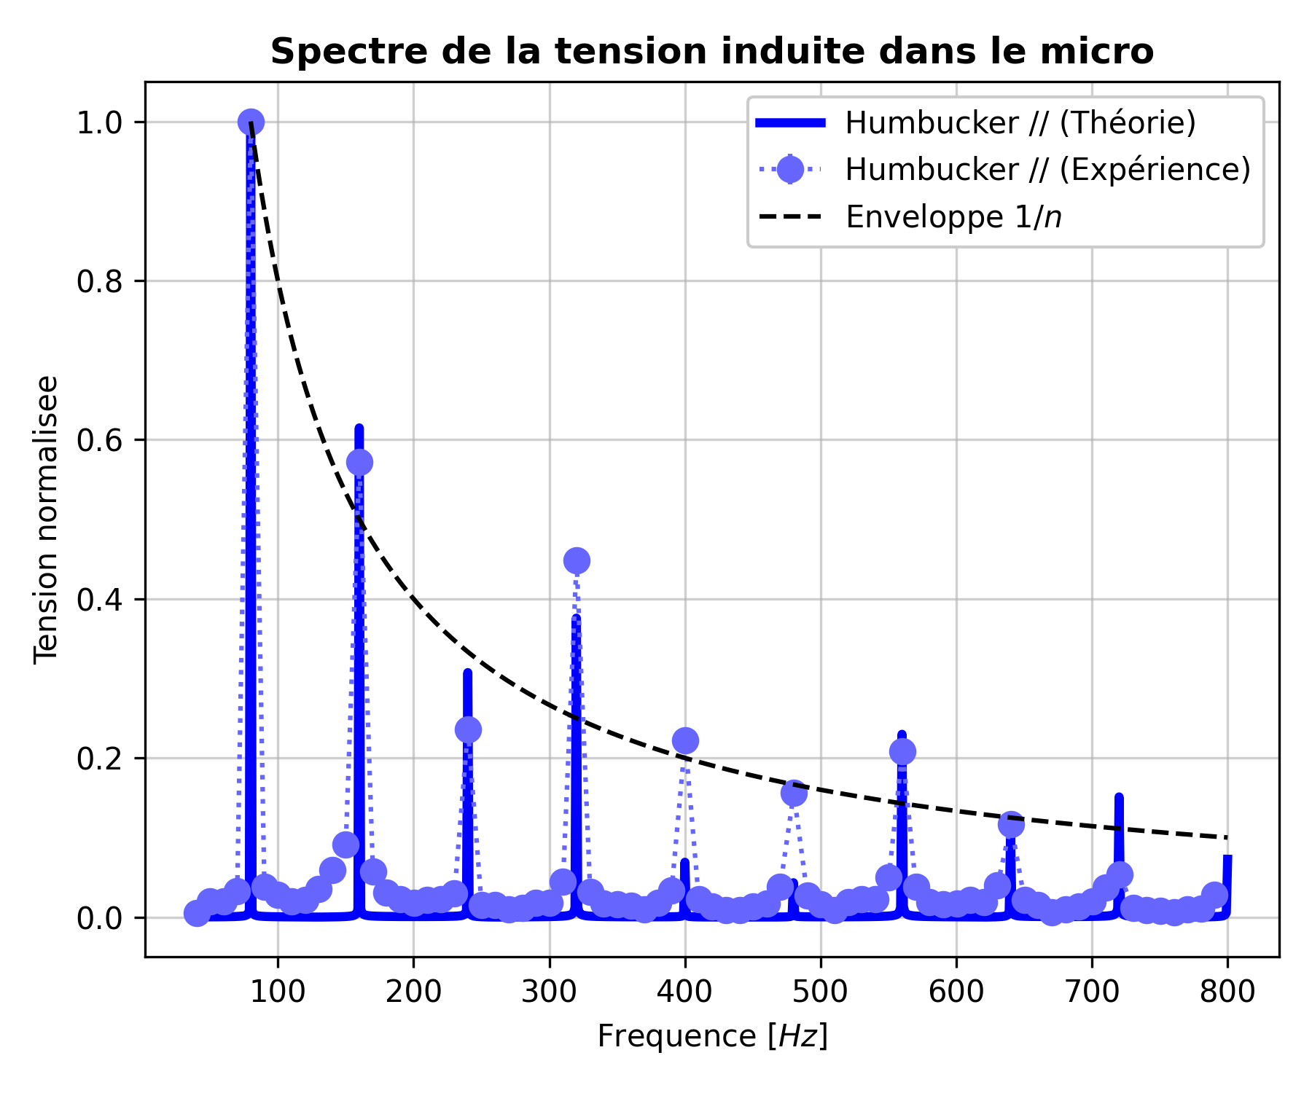

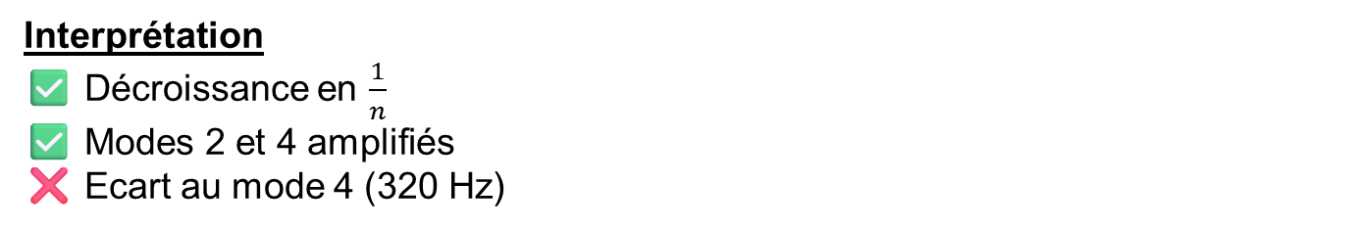
Filtrage électrique interne | Induction et filtrage spatial | Reduction du bourdonnement
RESULTATS
Micro Humbucker série
Micro Humbucker parallèle
Interprétation
✅ Décroissance en $\frac{1}{n}$
✅ Modes 2 et 4 amplifiés
❌ Ecart au mode 4 (320 Hz)
Explication
Amplitude $=K\frac{\cos{(\frac{k_{n}Δ}{2})}\sin{(k_{n}x_{h})}}{n}$

Slide 17
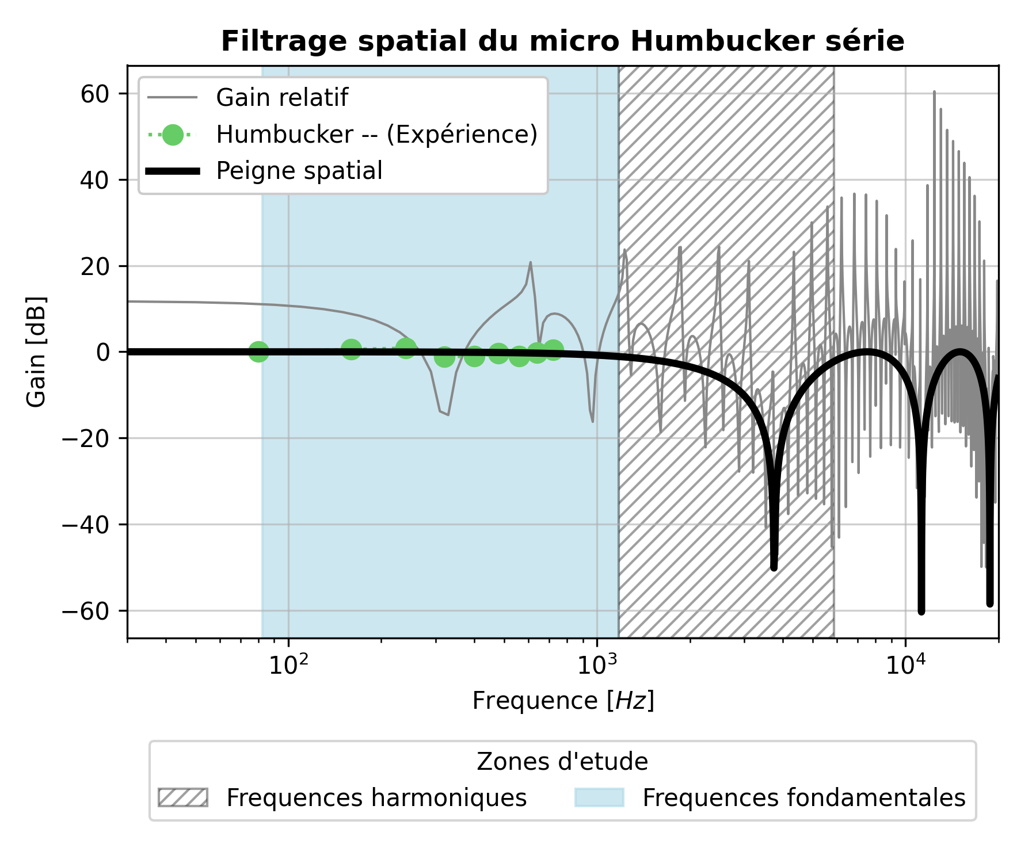

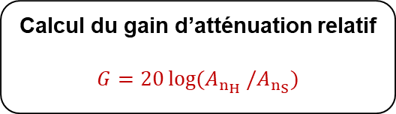


Filtrage électrique interne | Induction et filtrage spatial | Reduction du bourdonnement
RESULTATS
Calcul du gain d’atténuation relatif
$$G=20\log{(A_{n_{H}} /A_{n_{S}})}$$
Nœuds de vibration :
Filtrage en peigne spatial :
Amplitude $=K\frac{\sin{(k_{n}x_{m})}}{n}$
$320$Hz
Amplitude $=K\frac{\cos{(\frac{k_{n}Δ}{2})}\sin{(k_{n}x_{h})}}{n}$

Slide 18


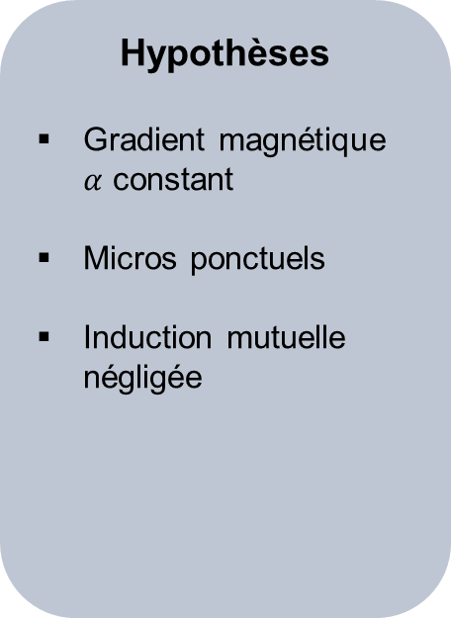

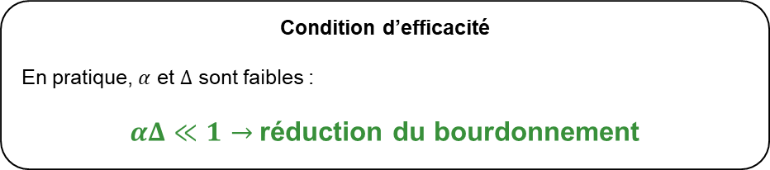
Filtrage électrique interne | Induction et filtrage spatial | Reduction du bourdonnement
THEORIE
$$\vec{B}$$
Hypothèses
Gradient magnétique $α$ constant
Micros ponctuels
Induction mutuelle négligée
Champ parasite à 50Hz
Flux variable à travers les micros
Sommation des tensions
F.E.M.
Micro SingleCoil
Le signal est maximal
Micro Humbucker
L’opposition des sens de bobinage annule le terme principal
$$e\left(t\right)=KB_{max}\sin{(ω_{B}t)}$$
$$e\left(t\right)=KB_{max}(αΔ)\sin{(ω_{B}t)}$$
Condition d’efficacité
En pratique, $α$ et $Δ$ sont faibles :
$αΔ≪1→$réduction du bourdonnement
[6] B. D'Andrea-Novel, Presse des Mines

Slide 19
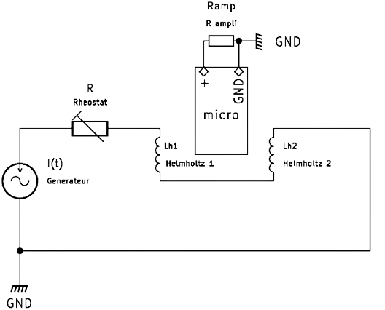
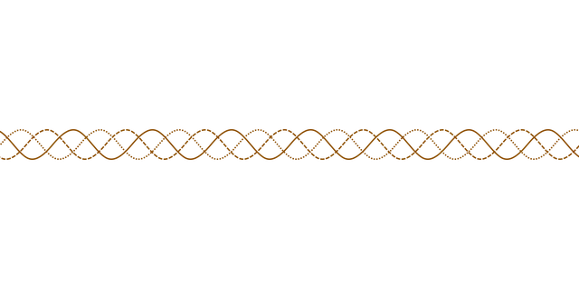
Filtrage électrique interne | Induction et filtrage spatial | Reduction du bourdonnement
EXPERIMENTATION
Protocole
Objectif :
Déterminer la sensibilité des micros aux champ magnétiques parasites
Méthode :
→ Utilisation de bobine de Helmholtz pour générer un champ à 50Hz.
PHOTO

Slide 20
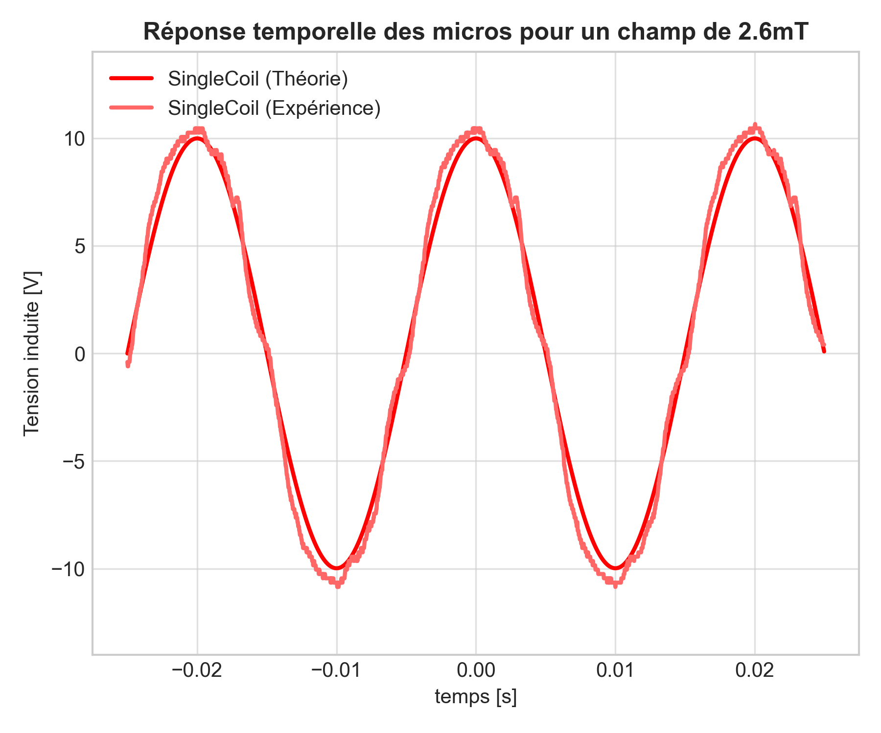
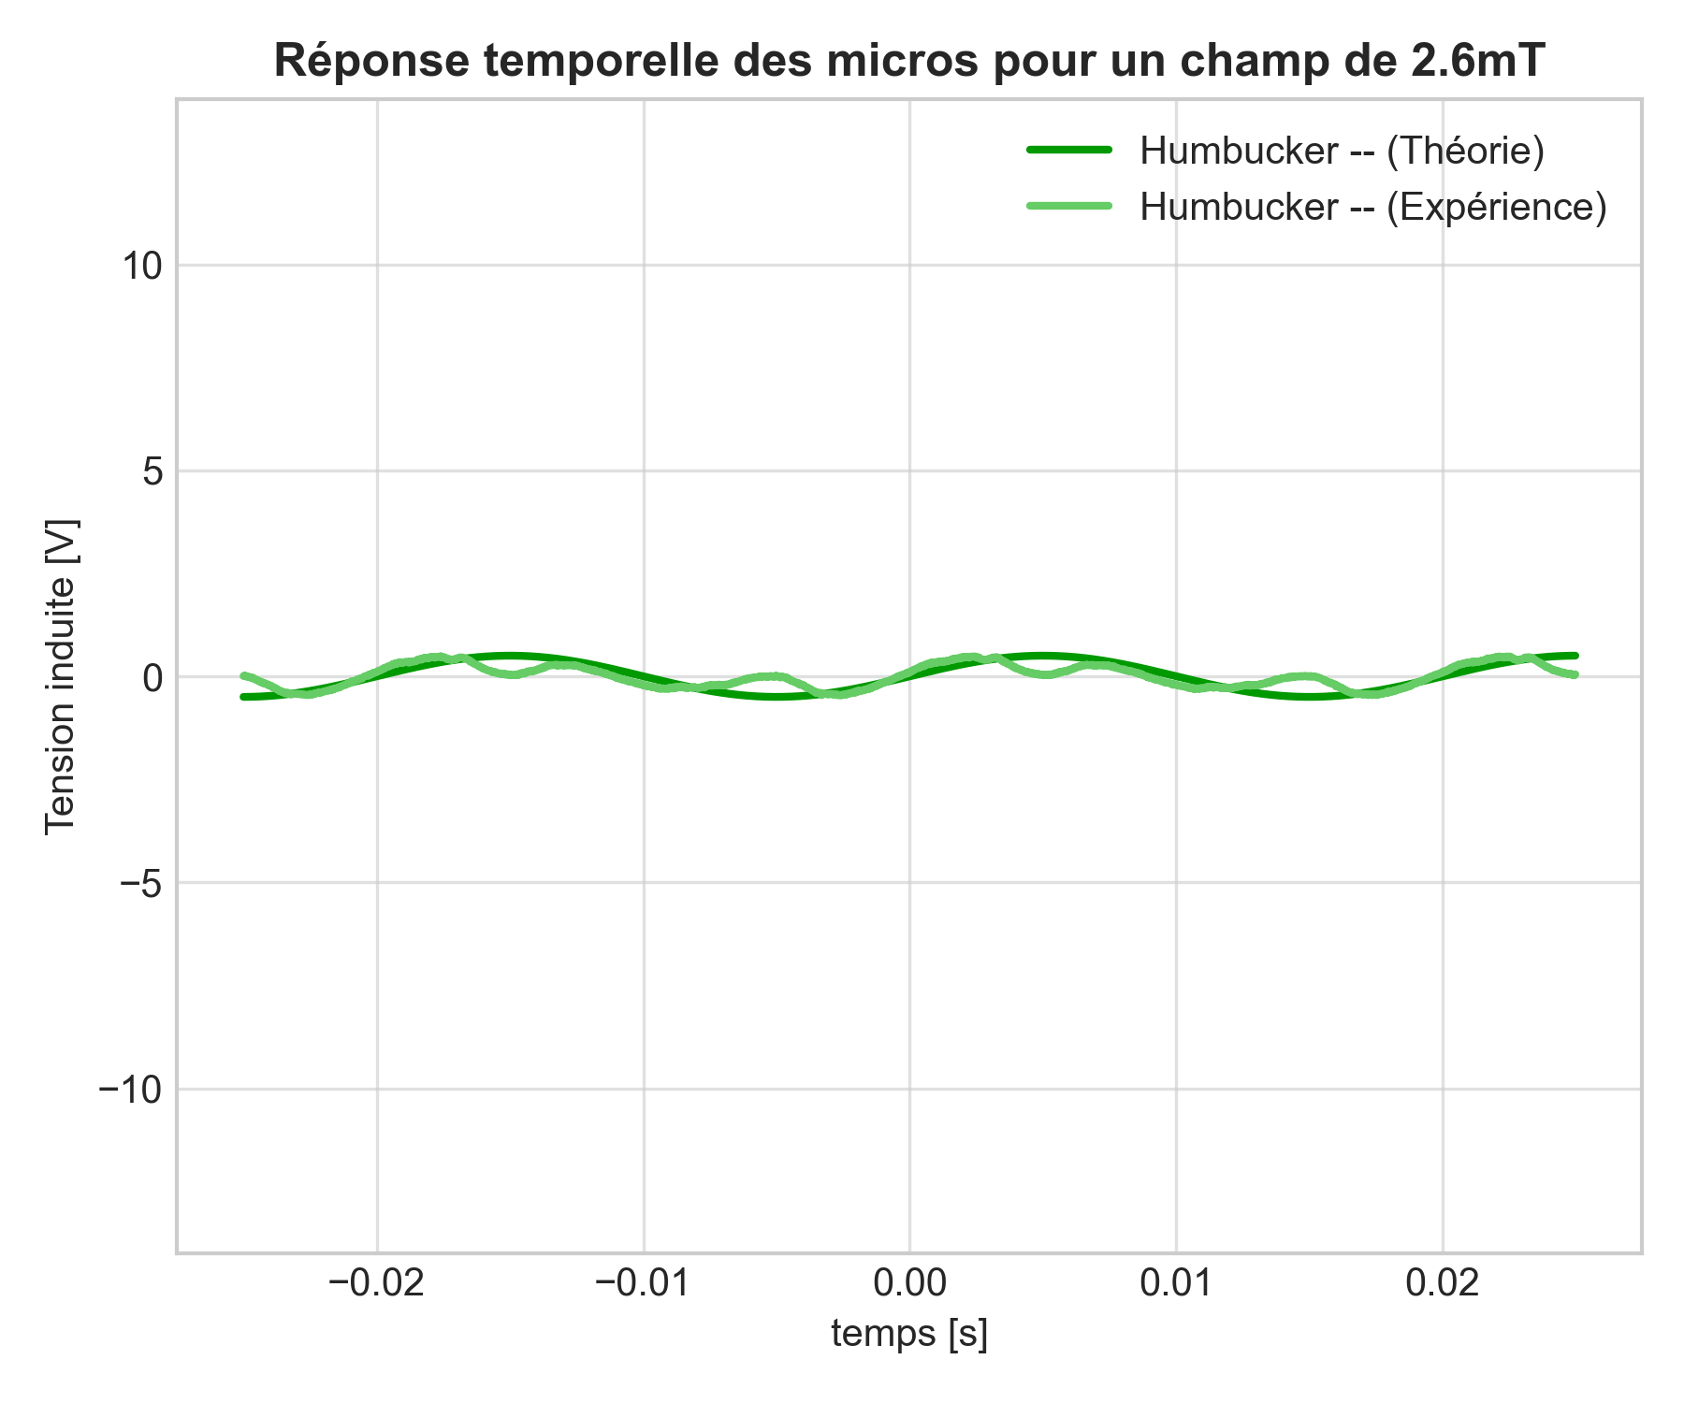
Filtrage électrique interne | Induction et filtrage spatial | Reduction du bourdonnement
RESULTATS
Micro SingleCoil
Micro Humbucker série
Interprétation
✅ Sensibilité accrue du micro SingleCoil
✅ Reduction efficace du bourdonnement

Slide 21
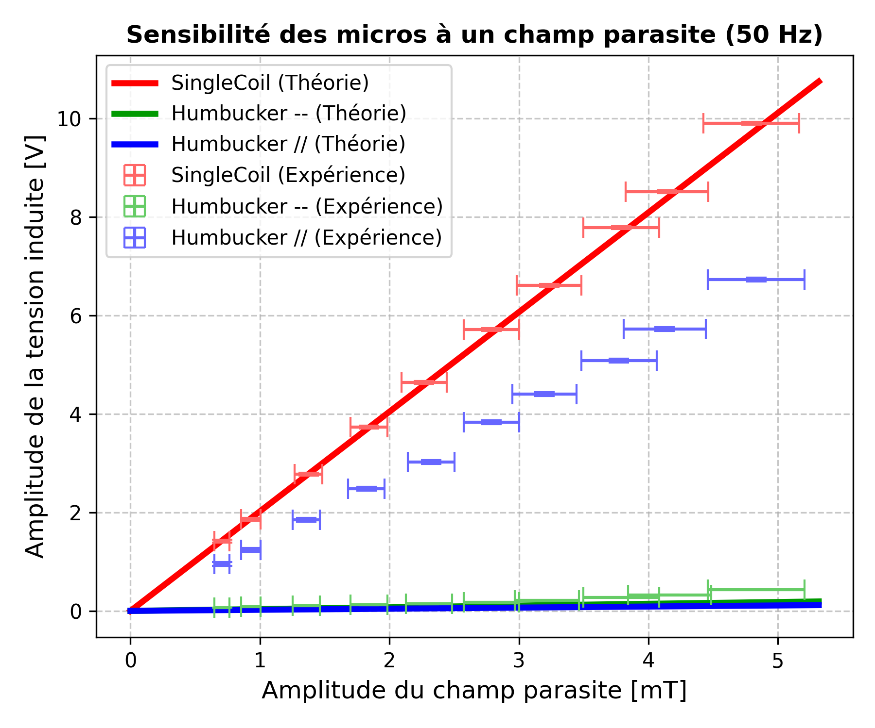


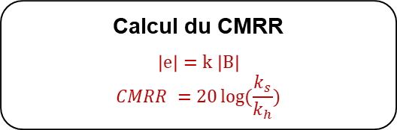

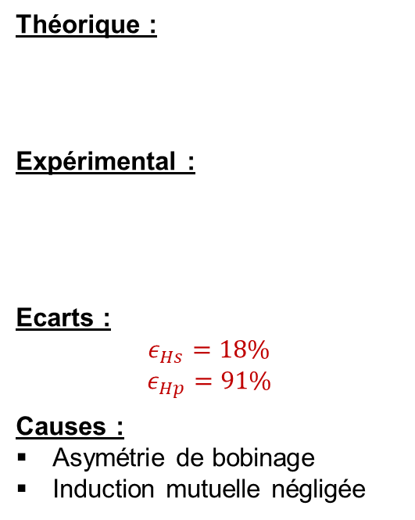

Filtrage électrique interne | Induction et filtrage spatial | Reduction du bourdonnement
RESULTATS
Calcul du CMRR
$$\left|e\right|=k \left|B\right|$$
$$CMRR =20\log{(\frac{k_{s}}{k_{h}})}$$
Théorique :
Expérimental :
Ecarts :
$$ε_{Hs}=18\%$$
$$ε_{Hp}=91\%$$
Causes :
Asymétrie de bobinage
Induction mutuelle négligée
$$CMRR_{Hs}=35.0 \text{dB}$$
$$CMRR_{Hp}=39.3 \text{dB}$$
$$CMRR_{Hs}=28.7 \text{dB}$$
$$CMRR_{Hp}=3.5 \text{dB}$$

Slide 22

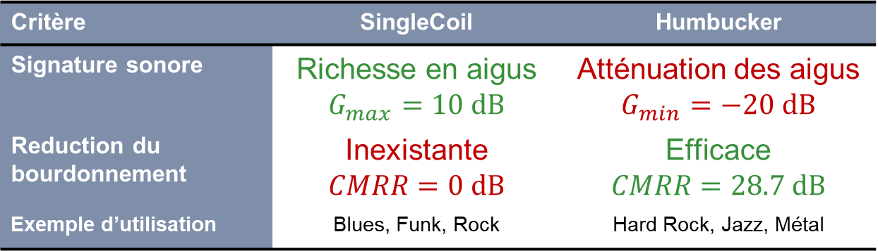
CONCLUSION
Dans quelle mesure l'ajout d'une seconde bobine impacte
la richesse du son et permet d'éliminer les parasites ?
Critère | SingleCoil | Humbucker
Signature sonore | Richesse en aigus $$G_{max}=10 \text{dB}$$ | Atténuation des aigus $$G_{min}=−20 \text{dB}$$
Reduction du bourdonnement | Inexistante $$CMRR=0 \text{dB}$$ | Efficace $$CMRR=28.7 \text{dB}$$
Exemple d’utilisation | Blues, Funk, Rock | Hard Rock, Jazz, Métal

Slide 23
Annexes
ANNEXES : Sommaire
Annexe 1 : Références bibliographiques et sources.
Annexe 2 : Notations et valeur numérique.
Annexe 3 : Modélisation de l'induction par la corde.
Annexe 4 : Théorie de la réjection du champ parasite.
Annexe 5 : Méthodes de traitement numérique et filtrage.
Annexe 6 : Algorithme de Levenberg-Marquardt.
Annexe 7 : Analyse des échecs et difficultés rencontrées.

Slide 24
Annexes
ANNEXE 1: Références bibliographiques et sources.
[1] WiseGuy Research Consultants, "Global Electric Guitar Pickup Market Research Report 2024," Pune, India, 2024.
[2] Matthew W. Hill, "The hidden history of the electric guitar", in Quand la guitare [s']électrise !, Benoît Navarret et al. (dir.), Sorbonne Université Presses, pp. 33-61, 2022.
[3] N. G. Horton & T. R. Moore : Modeling the magnetic pickup of an electric guitar :
American Journal of Physics, vol. 77, no. 2, pp. 144–150, 2009, doi: 10.1119/1.2990663
[4] S. W. Duncan, "Interview With Seth Lover", Seymour Duncan. [En ligne]. Disponible sur: https://www.seymourduncan.com/blog/latest-updates/seymour-w-duncans-interview-with-seth-lover
[5] Dan Carson, "Investigation of the Electromagnetic Properties of Electric Guitar Pickups", University of Illinois at Urbana-Champaign, Physics Senior Thesis, 2009.
[6] B. d’Andréa-Novel, B. Fabre, et P. Jouvelot, Acoustique Informatique MusiquE : Outils scientifiques pour la musique. Paris, France : Presses des Mines, 2010, ch. 4
Notes:
1 : Equation de mouvement de la corde
2 : Idée Maquette

Slide 25
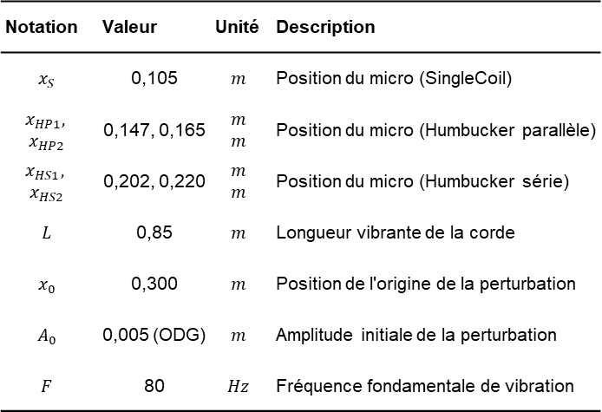
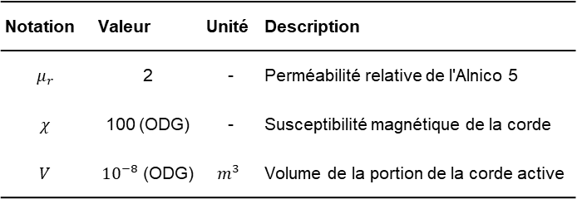
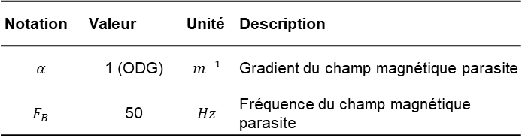
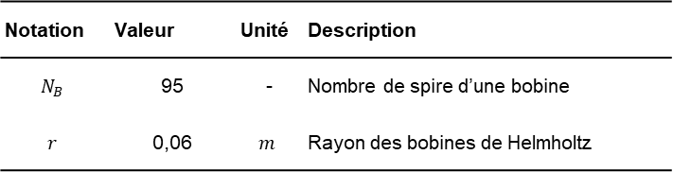
Annexes
ANNEXE 2 : Notations et valeur numérique.
Paramètres mécanique (induction)
Paramètres mécanique (parasite)
Notation | Valeur | Unité | Description
$$x_{S}$$ | 0,105 | $$m$$ | Position du micro (SingleCoil)
$$x_{HP1},$$ $$x_{HP2}$$ | 0,147, 0,165 | $$m$$ $$m$$ | Position du micro (Humbucker parallèle)
$$x_{HS1},$$ $$x_{HS2}$$ | 0,202, 0,220 | $$m$$ $$m$$ | Position du micro (Humbucker série)
$$L$$ | 0,85 | $$m$$ | Longueur vibrante de la corde
$$x_{0}$$ | 0,300 | $$m$$ | Position de l'origine de la perturbation
$$A_{0}$$ | 0,005 (ODG) | $$m$$ | Amplitude initiale de la perturbation
$$F$$ | 80 | $$Hz$$ | Fréquence fondamentale de vibration
Notation | Valeur | Unité | Description
$$N_{B}$$ | 95 | - | Nombre de spire d’une bobine
$$r$$ | 0,06 | $$m$$ | Rayon des bobines de Helmholtz
Paramètres magnétiques (parasite)
Notation | Valeur | Unité | Description
$$α$$ | 1 (ODG) | $$m^{−1}$$ | Gradient du champ magnétique parasite
$$F_{B}$$ | 50 | $$Hz$$ | Fréquence du champ magnétique parasite
Paramètres magnétique (induction)
Notation | Valeur | Unité | Description
$$μ_{r}$$ | 2 | - | Perméabilité relative de l'Alnico 5
$$χ$$ | 100 (ODG) | - | Susceptibilité magnétique de la corde
$$V$$ | ${10}^{−8}$ (ODG) | $$m^{3}$$ | Volume de la portion de la corde active

Slide 26

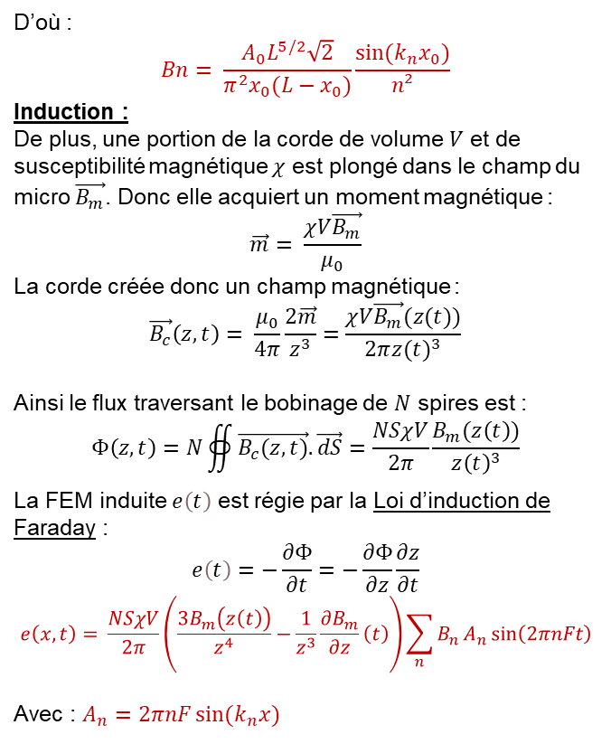
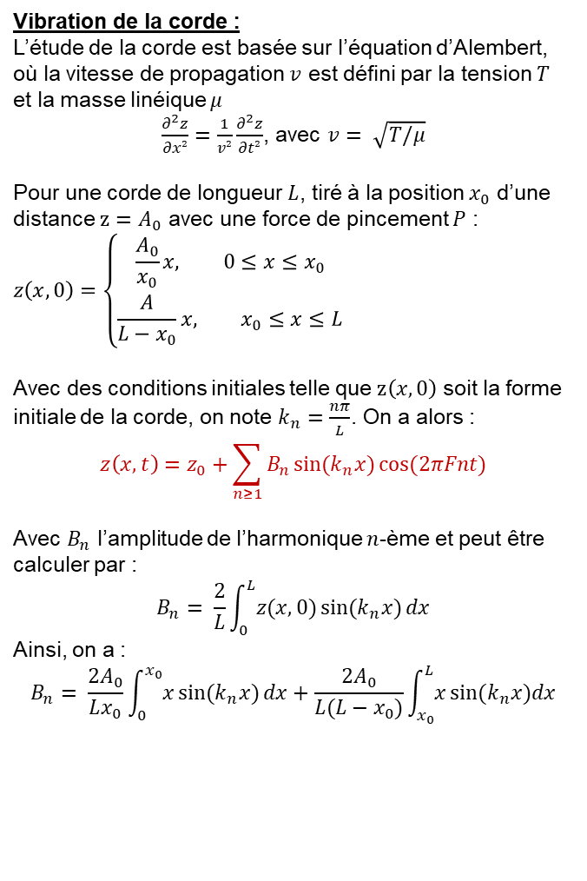
Annexes
ANNEXE 3 : Modélisation de l'induction par la corde.
Vibration de la corde :
L’étude de la corde est basée sur l’équation d’Alembert, où la vitesse de propagation $v$ est défini par la tension $T$ et la masse linéique $μ$
$\frac{∂^{2}z}{∂x²}=\frac{1}{v²}\frac{∂^{2}z}{∂t²}$, avec $v= \sqrt{T/μ}$
Pour une corde de longueur $L$, tiré à la position $x_{0}$ d’une distance $z=A_{0}$ avec une force de pincement $P$ :
$$z\left(x, 0\right)=\left\{\begin{aligned}\frac{A_{0}}{x_{0}}x, 0≤x≤x_{0} \\ \frac{A}{{L−x}_{0}}x, x_{0}≤x≤L\end{aligned}\right.$$
Avec des conditions initiales telle que $z\left(x, 0\right)$ soit la forme initiale de la corde, on note $k_{n}=\frac{nπ}{L}$. On a alors :
$$z\left(x, t\right)=z_{0}+\sum_{n≥1}{B_{n}\sin{(k_{n}x)}\cos{(2πFnt)}}$$
Avec $B_{n}$ l’amplitude de l’harmonique $n$-ème et peut être calculer par :
$$B_{n}= \frac{2}{L}\int_{0}^{L}{z(x, 0)\sin{(k_{n}x)}dx}$$
Ainsi, on a :
$$B_{n}= \frac{2A_{0}}{Lx_{0}}\int_{0}^{x_{0}}{x\sin{(k_{n}x)}dx}+\frac{2A_{0}}{L(L−x_{0})}\int_{x_{0}}^{L}{x\sin{(k_{n}x)dx}}$$
D’où :
$$Bn= \frac{A_{0}L^{5/2}\sqrt{2}}{π^{2}x_{0}(L−x_{0})}\frac{\sin{(k_{n}x_{0})}}{n²}$$
Induction :
De plus, une portion de la corde de volume $V$ et de susceptibilité magnétique $χ$ est plongé dans le champ du micro $\vec{B_{m}}$. Donc elle acquiert un moment magnétique :
$$\vec{m}= \frac{χV\vec{B_{m}}}{μ_{0}}$$
La corde créée donc un champ magnétique :
$$\vec{B_{c}}\left(z, t\right)= \frac{μ_{0}}{4π}\frac{2\vec{m}}{z^{3}}=\frac{χV\vec{B_{m}}(z(t))}{2π{z(t)}^{3}}$$
Ainsi le flux traversant le bobinage de $N$ spires est :
$$Φ\left(z, t\right)=N∯{\vec{B_{c}(z, t)}.\vec{dS}}=\frac{NSχV}{2π}\frac{B_{m}(z\left(t\right))}{z{\left(t\right)}^{3}}$$
La FEM induite $ⅇ\left(t\right)$ est régie par la Loi d’induction de Faraday :
$$ⅇ\left(t\right)=−\frac{∂Φ}{∂t}=−\frac{∂Φ}{∂z}\frac{∂z}{∂t}$$
$$e\left(x, t\right)= \frac{NSχV}{2π}\left(\frac{3B_{m}\left(z\left(t\right)\right)}{z^{4}}−\frac{1}{z^{3}}\frac{∂B_{m}}{∂z}\left(t\right)\right)\sum_{n}{B_{n}}A_{n}\sin\left(2πnFt\right)$$
Avec : $A_{n}=2πnF\sin{(k_{n}x)}$
$$A_{0}$$
$$0$$
$$x_{0}$$
$$L$$

Slide 27
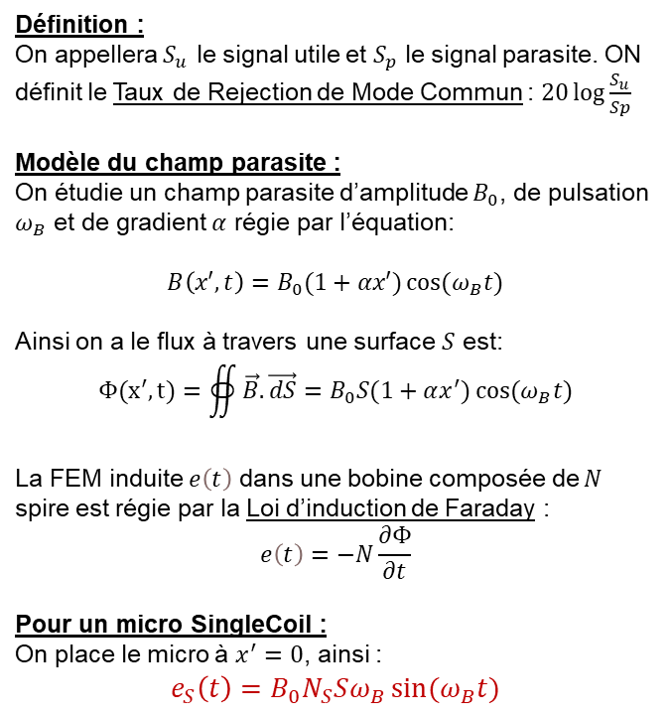

Annexes
ANNEXE 4 : Théorie de la réjection du champ parasite.
Définition :
On appellera $S_{u}$ le signal utile et $S_{p}$ le signal parasite. ON définit le Taux de Rejection de Mode Commun : $20\log{\frac{S_{u}}{Sp}}$
Modèle du champ parasite :
On étudie un champ parasite d’amplitude $B_{0}$, de pulsation $ω_{B}$ et de gradient $α$ régie par l’équation:
$$B\left(x′, t\right)=B_{0}(1+αx′)\cos{(ω_{B}t)}$$
Ainsi on a le flux à travers une surface $S$ est:
$$Φ(x^{′}, t)=∯{\vec{B}.\vec{dS}}=B_{0}S(1+αx^{′})\cos{(ω_{B}t)}$$
La FEM induite $ⅇ\left(t\right)$ dans une bobine composée de $N$ spire est régie par la Loi d’induction de Faraday :
$$ⅇ\left(t\right)=−N\frac{∂Φ}{∂t}$$
Pour un micro SingleCoil :
On place le micro à $x^{′}=0$, ainsi :
$$e_{S}\left(t\right)={B_{0}N}_{S}Sω_{B}\sin{(ω_{B}t)}$$
Pour un micro Humbucker série :
On génère une FEM par bobinage:
$$e_{Hs}\left(t\right)=e_{1}\left(t\right)+e_{2}\left(t\right)$$
Le micro est composé de deux bobine espacées de $Δ$ à $N$spire câblée en opposition de phase :
$$e_{Hs}\left(t\right)=−N\frac{∂Φ}{∂t}(x+\frac{Δ}{2},t)+(−\left(−N\frac{∂Φ}{∂t}(x −\frac{Δ}{2}, t)\right))$$
D’où :
$$e_{Hs}\left(t\right)={B_{0}αΔN}_{Hs}Sω_{B}\sin{(ω_{B}t)}$$
Ainsi : $CMRR_{Hs}=20\log\left(\frac{S_{u}+S_{u}}{e_{Hs}}\right)=$ $20\log\left(\frac{{2S}_{u}}{S_{p}}\right)$
Pour un micro Humbucker parallèle :
On génère une FEM par bobinage:
$$e_{Hp}\left(t\right)=\frac{e_{1}\left(t\right)+e_{2}(t)}{2}$$
De même, sous les mêmes notations, on a alors :
$$e_{Hp}\left(t\right)={\frac{1}{2}B_{0}αΔN}_{Hp}Sω_{B}\sin{(ω_{B}t)}$$
Ainsi : $CMRR_{Hp}=20\log\left(\frac{S_{u}+S_{u}}{{2e}_{Hp}}\right)=$ $20\log\left(\frac{{2S}_{u}}{S_{p}}\right)$
On a une annulation totale du bruit si et seulement si $Δ$ est petit. En pratique $Δ=0.018$mètre.
Si les deux Humbucker sont identiques, peu importe le montage, le CMRR est identique

Slide 28


Annexes
ANNEXE 5 : Méthodes de traitement numérique et filtrage.
Comment passer de données bruitées non exploitables à des données exploitables?
Filtrage par Moyenne Mobile Chaque point est la moyenne des 50 précédents et 50 suivants
❌ Risque de ‘’raboter’’ les pics
✅ Aucun déphasage
Filtrage numérique passe-bas
Méthode d’Euler avec :
$$H(p) = \frac{1}{1 + τp}$$
✅ Preserve l’allure globale
❌ Introduit un déphasage

Slide 29




Annexes
ANNEXE 6 : Algorithme de Levenberg-Marquardt.
Comment déterminer les valeurs des caractéristiques électriques des micros ?
Principe :
Variante de l’algorithme des moindres carrés
Combine 2 méthodes :
Descente de gradient : Utilisée loin du minimum → Stabilité
Méthode de Gauss-Newton : Utilisée proche du minimum → rapidité
Fonctionnement :
L'incrément des paramètres $δ$ est calculé par :
$$\left({J.J}^{T}+αI\right)δ=J^{T}r$$
$J$ : Matrice Jacobienne
$r$ : Vecteur résidus : image de l’erreur
$α$ : Taux d’apprentissage variable
Si $ϵ↘$ : Gauss Newton
Si $ϵ↗$ : Descente de Gradient
$$X=\left[L,C,R_{p}\right]$$
$$α= 0.01$$
$$ϵ= {10}^{−7}$$
Calcul de la descente $δ$ avec :
$$\left({J.J}^{T}+αI\right)δ=J^{T}r$$
$$X_{new}= X + α$$
Calcul du nouveau coût $S_{new}$
$$S_{new}< S$$
$$X = X_{new}$$
$$α=α/ v$$
$$α=α v$$
$$δ< ϵ$$

Slide 30


Annexes
ANNEXE 6 : Algorithme de Levenberg-Marquardt.
Comment déterminer les valeurs des caractéristiques électriques des micros ?
Le calcul des résidus se fait par :
$$r=\left(\begin{aligned}dist(w1, \tilde{w1}) \\ dist(w2, \tilde{w2}) \\ ... \\ dist(wn, \tilde{wn})\end{aligned}\right)$$
Le calcul du coût se fait par :
$$S = \sum_{i=1}^{n}{r_{i}^{2}}$$
L'incrément des paramètres $δ$ est calculé par :
$$\left({J.J}^{T}+αI\right)δ=J^{T}r$$
Avec :
$J=\left(\begin{matrix}\frac{∂Z(ω1)}{∂L} & \frac{∂Z(ω1)}{∂C} \\ \begin{aligned}\frac{∂Z(ω2)}{∂L} \\ ... \\ \frac{∂Z(ωn)}{∂L}\end{aligned} & \begin{aligned}\frac{∂Z(ω2)}{∂L} \\ ... \\ \frac{∂Z(ωn)}{∂L}\end{aligned}\end{matrix}\begin{aligned}\frac{∂Z(ω1)}{∂R_{p}} \\ \frac{∂Z(ω2)}{∂R_{p}} \\ ... \\ \frac{∂Z(ωn)}{∂R_{p}}\end{aligned}\right)$

Slide 31

Annexes
ANNEXE 7 : Analyse des échecs et difficultés rencontrées.

Slide 32

Annexes
ANNEXE 7 : Analyse des échecs et difficultés rencontrées.

Slide 33



Annexes
ANNEXE 7 : Analyse des échecs et difficultés rencontrées.

